Slide 1
빨리 끝내조

Slide 2
팀소개
권혁민
박재찬
PM : 곽인환
강경원

Slide 3
지지자는?
검색한 내용하고 왜이렇게 달라?
검색해서 갔는데 이미 망했잖아?
아~ 찜질방에 파리만 날리네 찜질방 마케팅 솔루션 없을까?

Slide 4
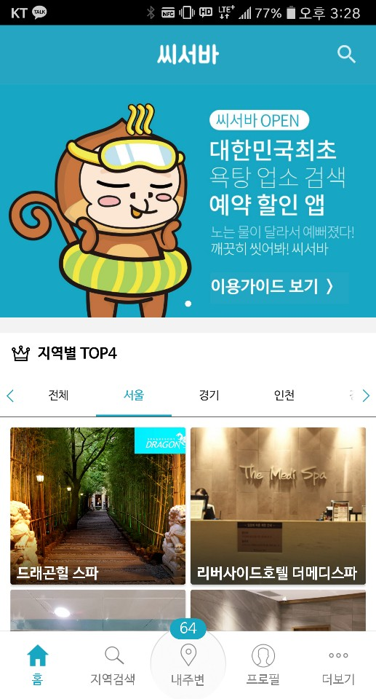
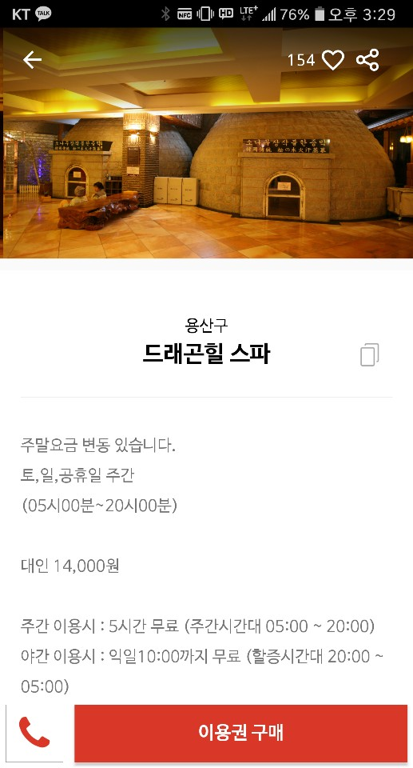
벤치마킹

Slide 5
그래 지지자!
여러 찜질방을 한눈에 볼 수 있는 사이트를 만들자
우리 찜질방을 홍보할 수 있는 사이트를 만들자

Slide 6
뭐가 다를까?
사장님이 올리니까 정확한 찜질방 정보
사용자들이 리뷰를 작성
사장님이 직접 올리는 프로모션
지지자 특별 프로모션
위치기반 서비스

Slide 7
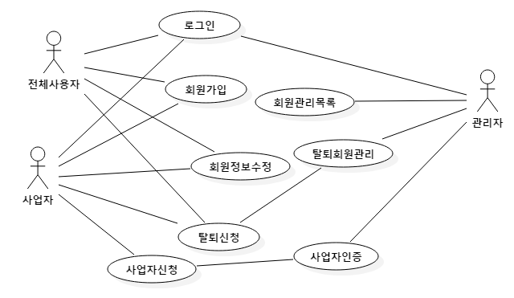
Use Case Diagram

Slide 8
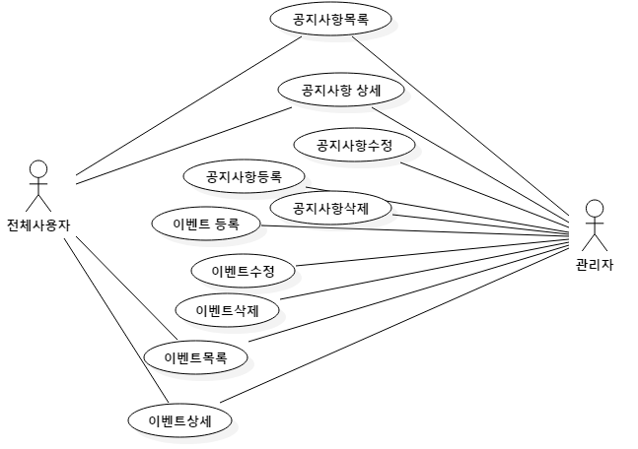
Use Case Diagram

Slide 9
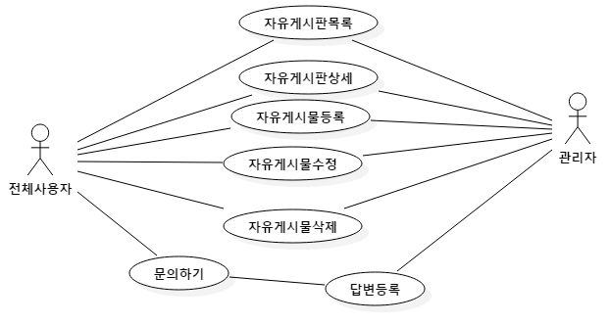
Use Case Diagram

Slide 10
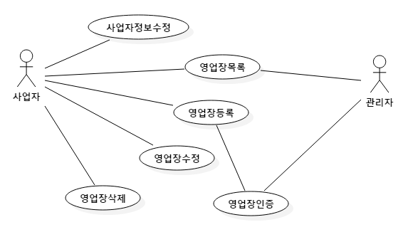
Use Case Diagram

Slide 11
메인
사업장 목록
로그인
회원가입
내정보
공지사항
이벤트
커뮤니티
ID찾기
회원정보 수정
게시물 등록
PW찾기
탈퇴신청
즐겨찾기 목록
1:1 문의

Slide 12
사업자페이지
로그인
회원가입
내 정보
영업장목록
1:1 게시판
아이디 찾기
수정
등록
등록
수정
비밀번호 찾기
프로모션 등록
회원 가입

Slide 13
관리자페이지
로그인
회원관리
사업장목록
게시판관리
1:1문의
회원 목록
사업장목록
공지사항관리
이벤트관리
커뮤니티관리
댓글관리
문의목록
사업자 목록

Slide 14
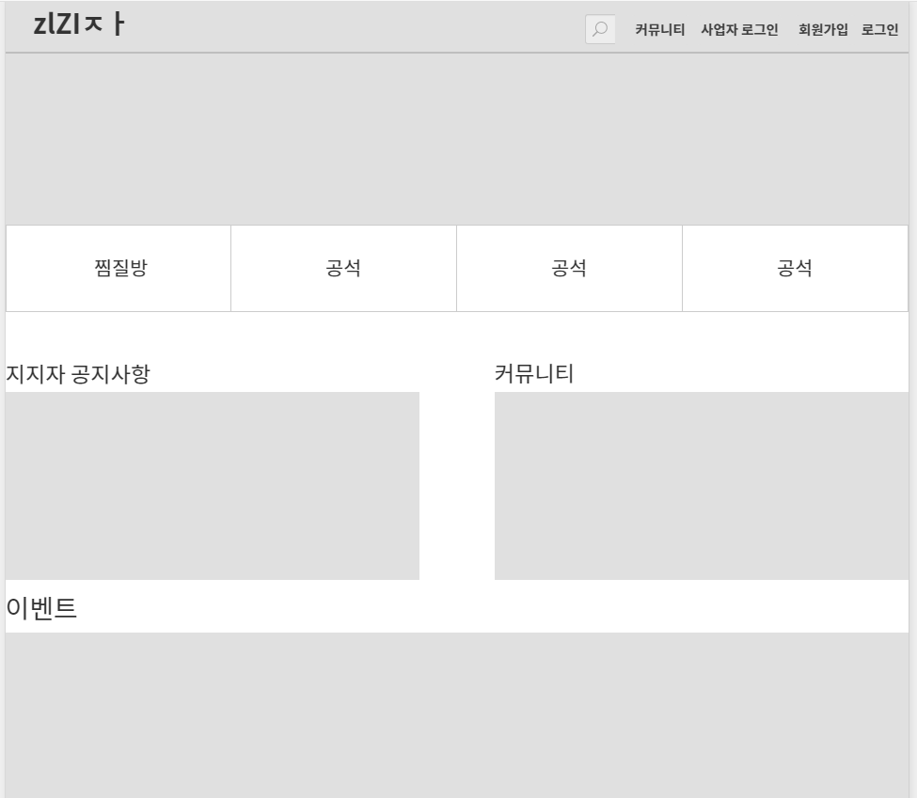

Slide 15
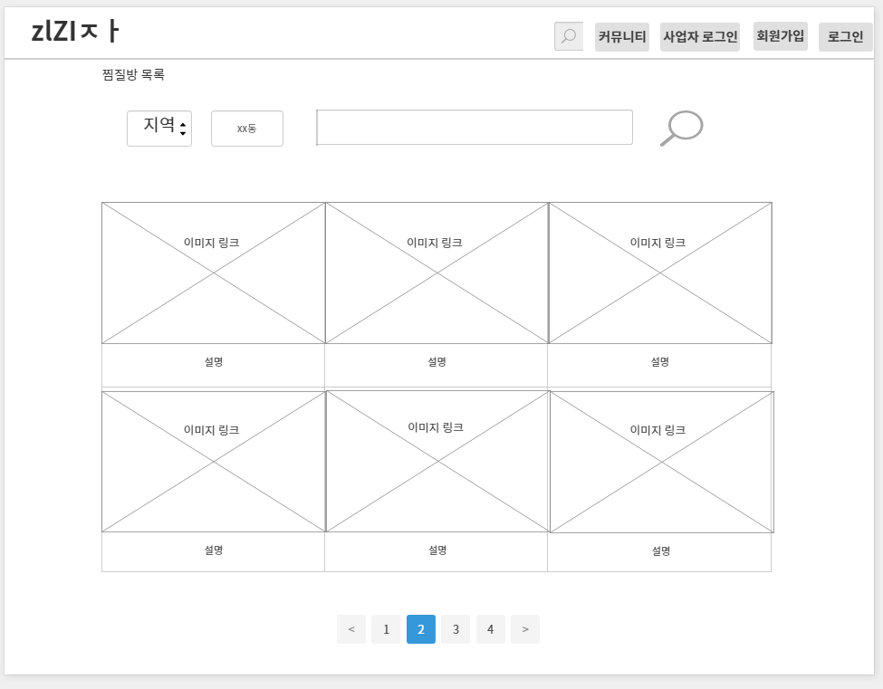

Slide 16
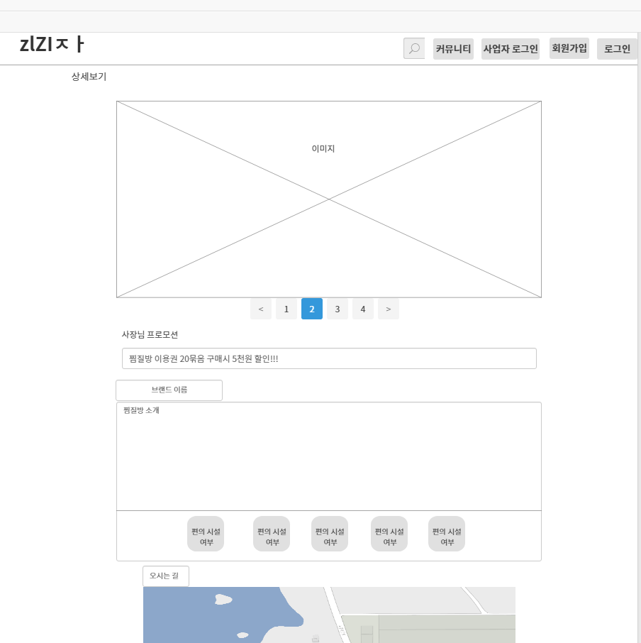

Slide 17
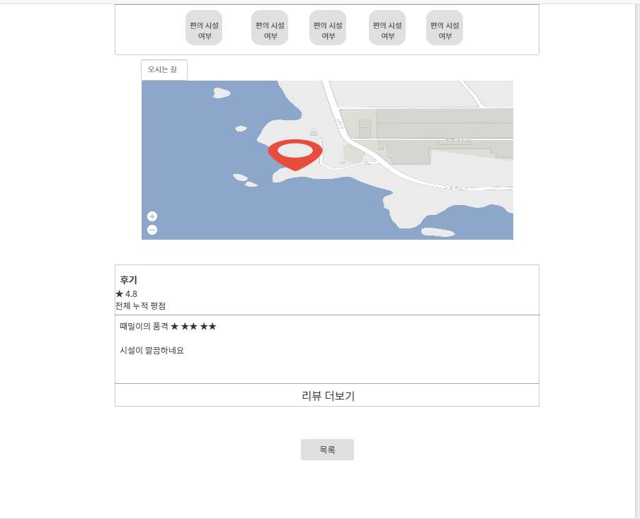

Slide 18
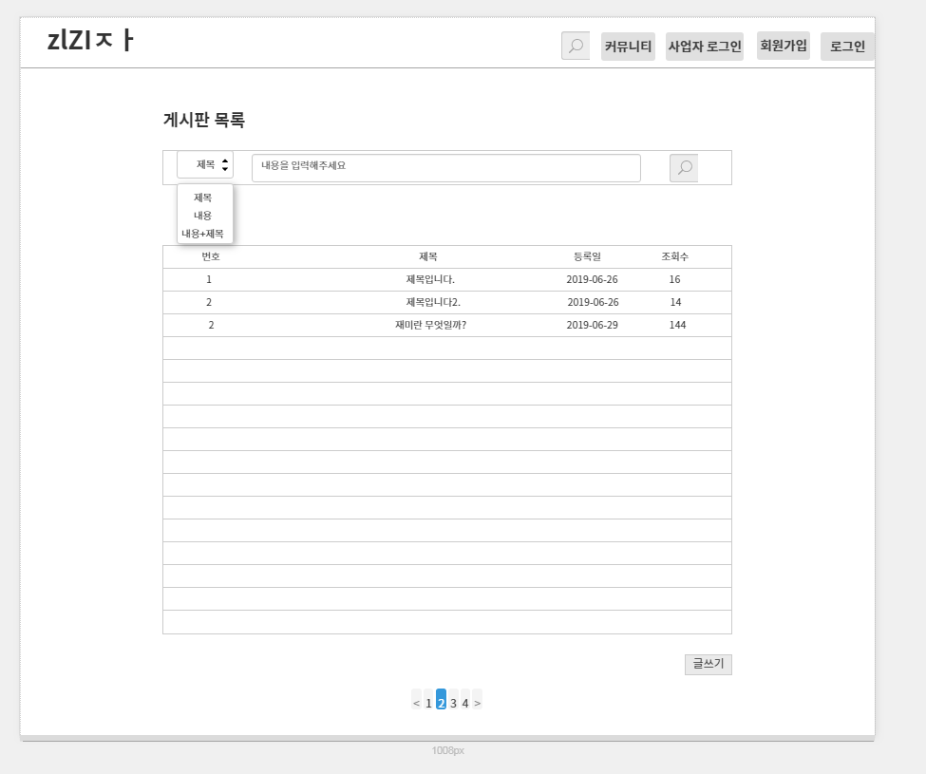

Slide 19
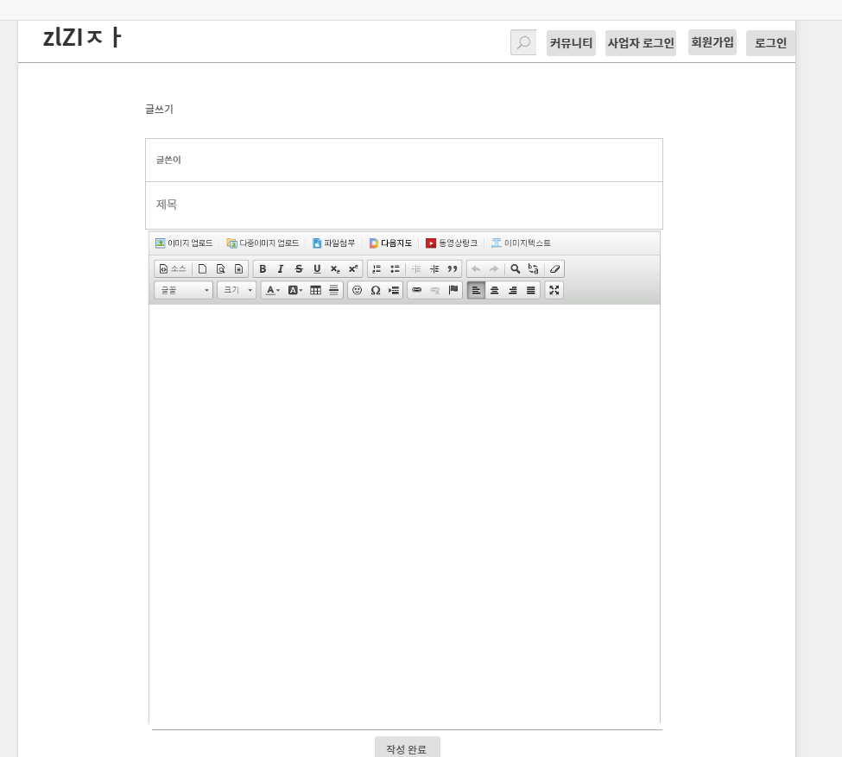

Slide 20
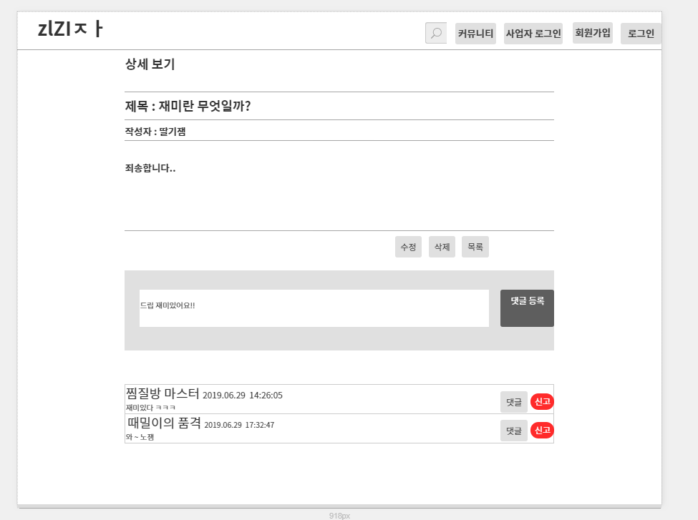

Slide 21
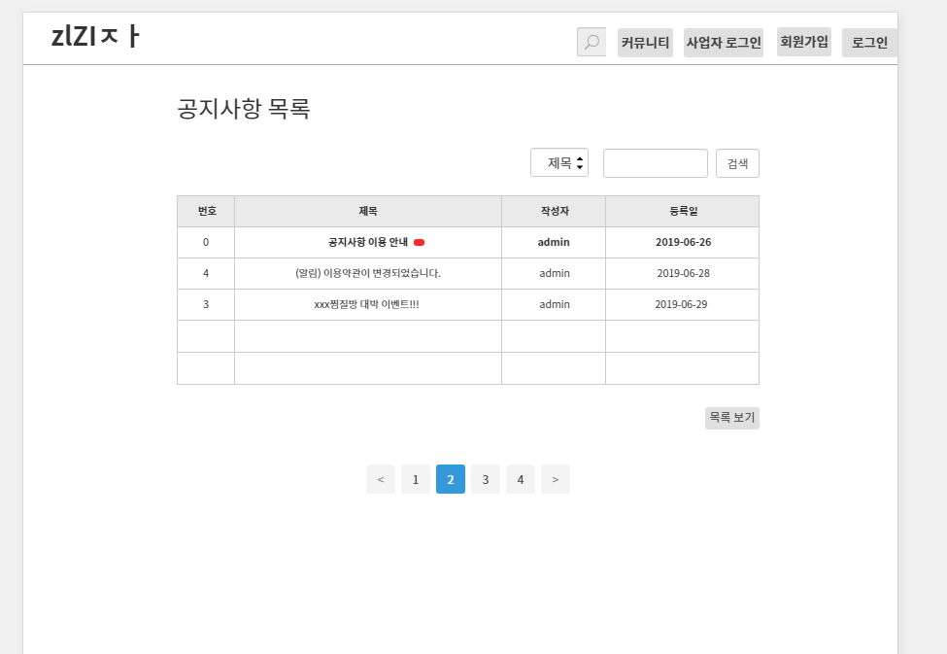

Slide 22
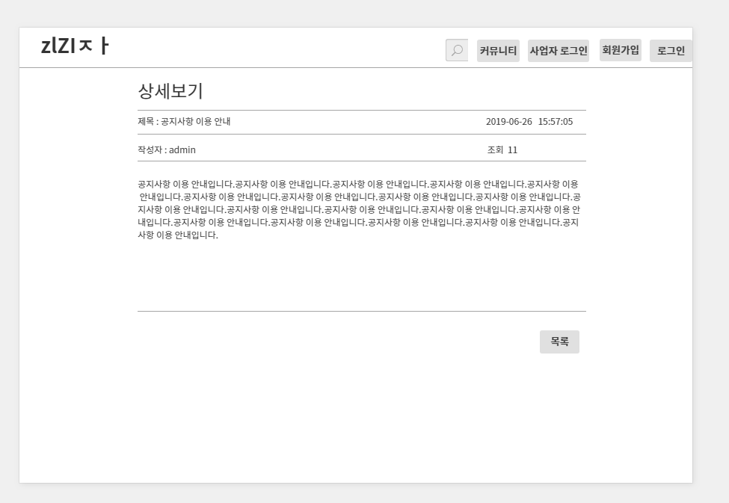

Slide 23
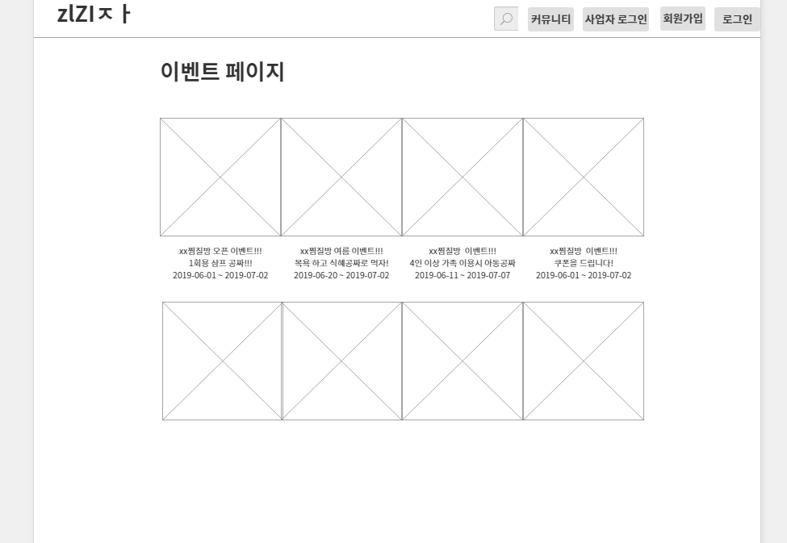

Slide 24
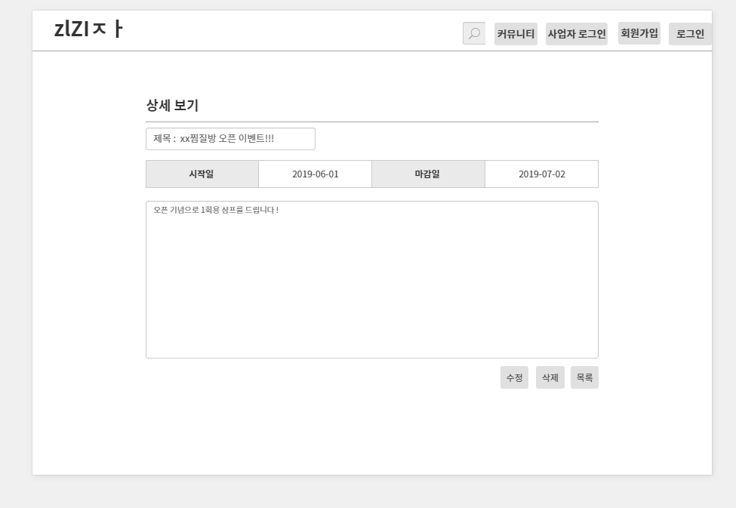

Slide 25
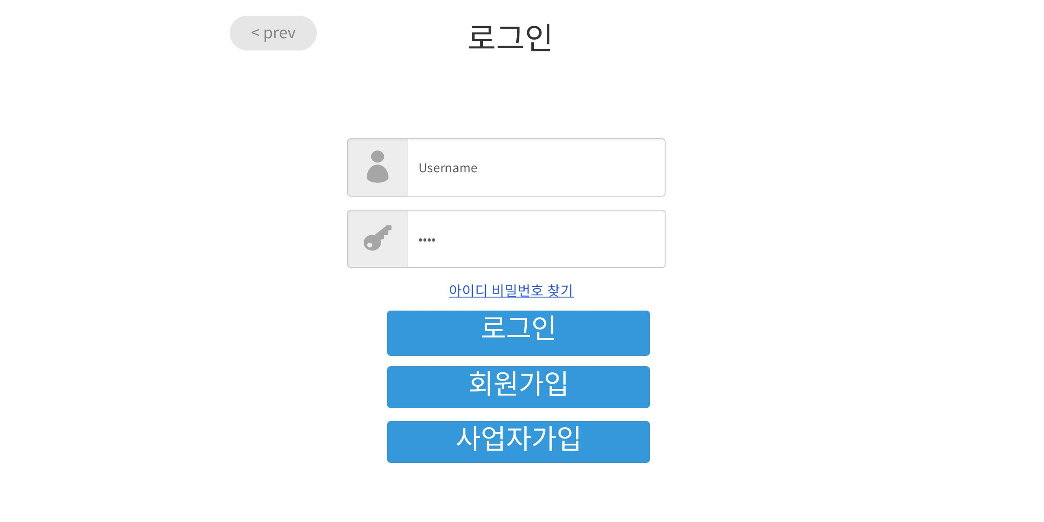
로그인

Slide 26
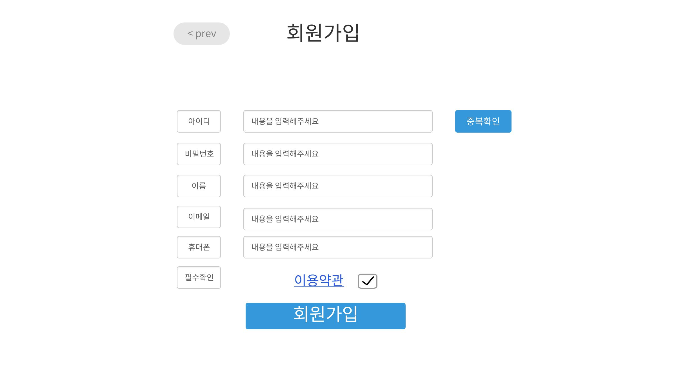
회원가입

Slide 27
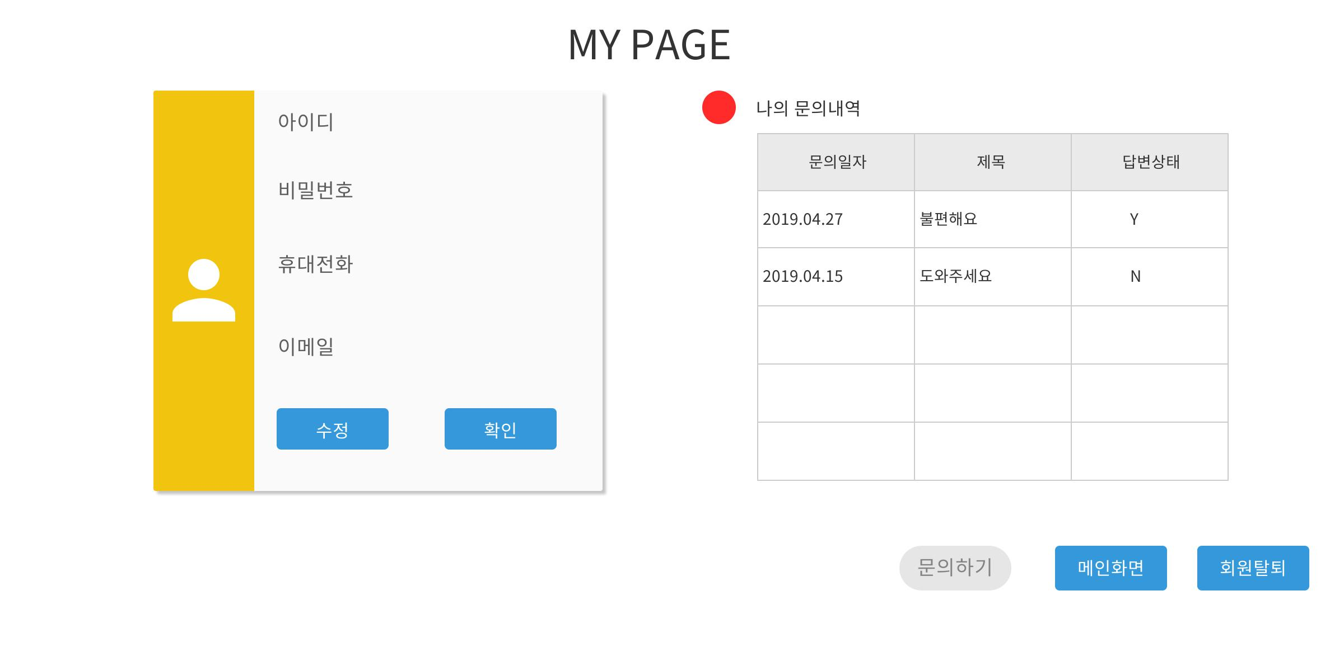
마이페이지(내정보)

Slide 28
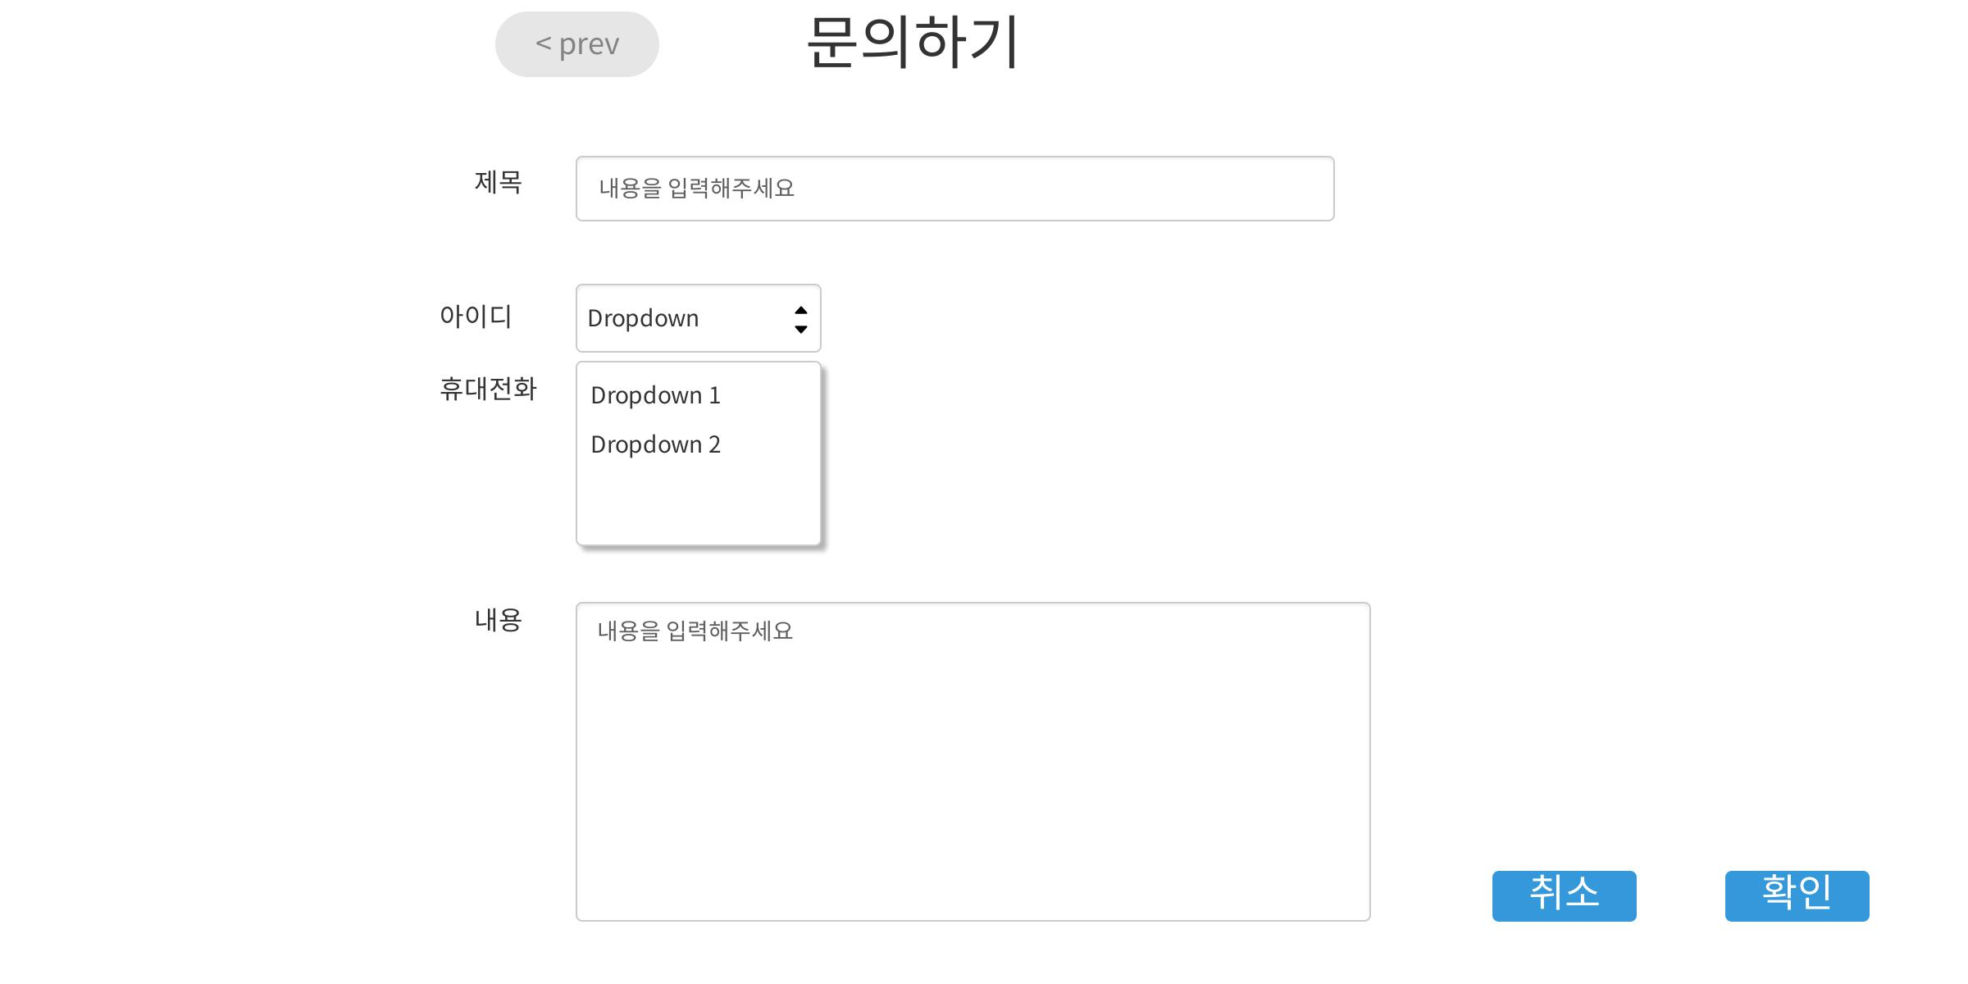
문의하기

Slide 29
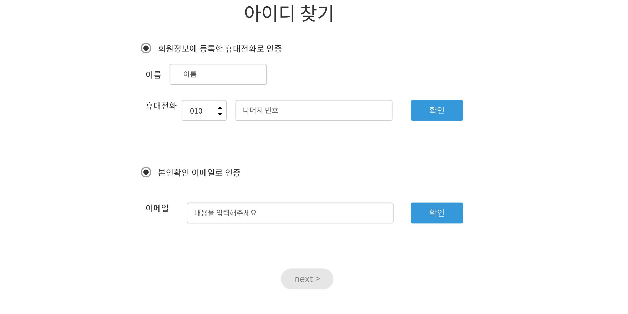
아이디찾기

Slide 30
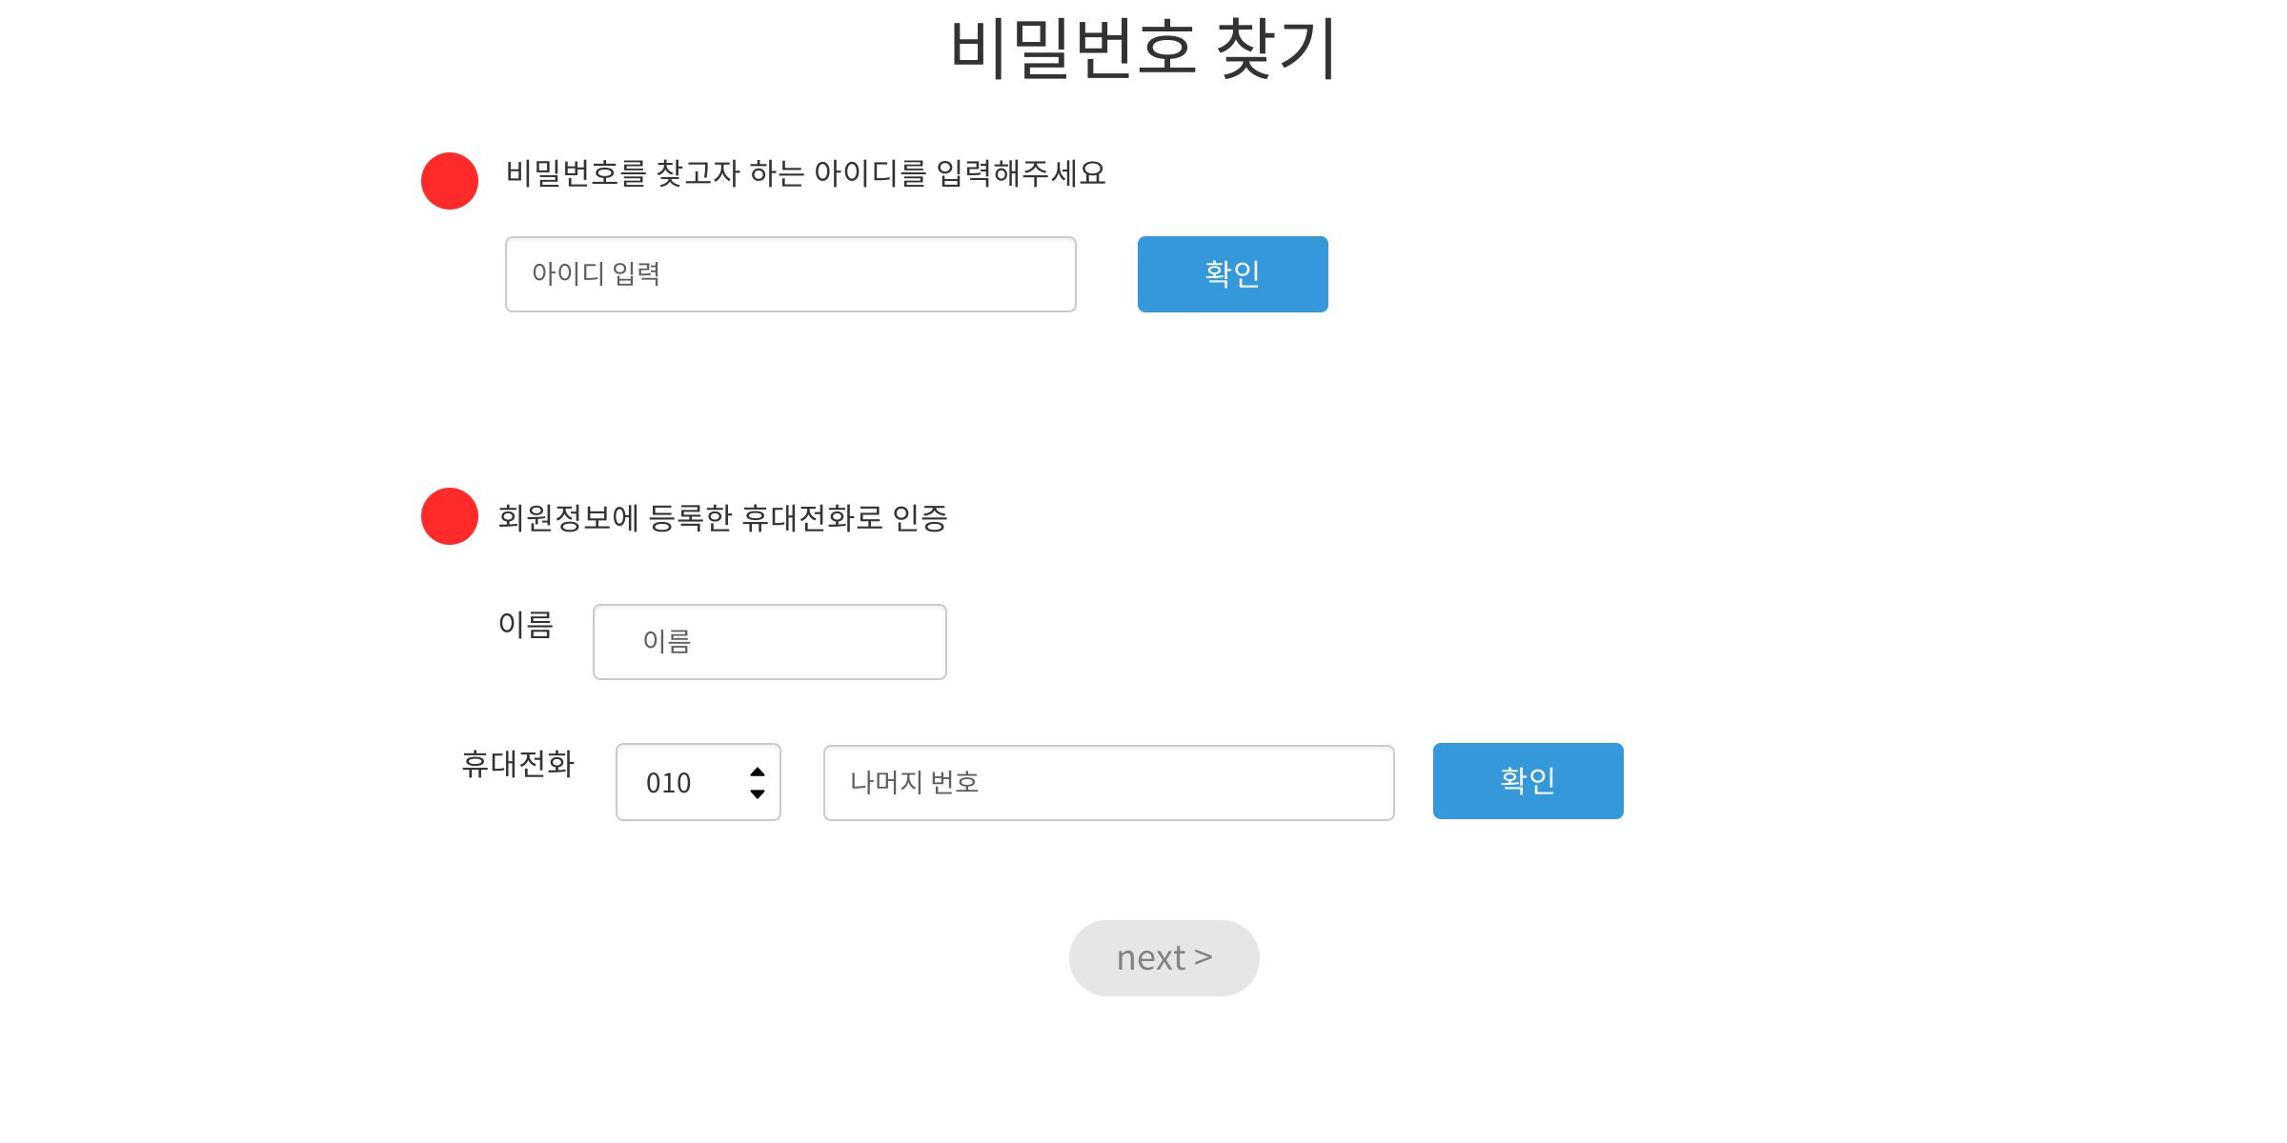
비밀번호찾기

Slide 31
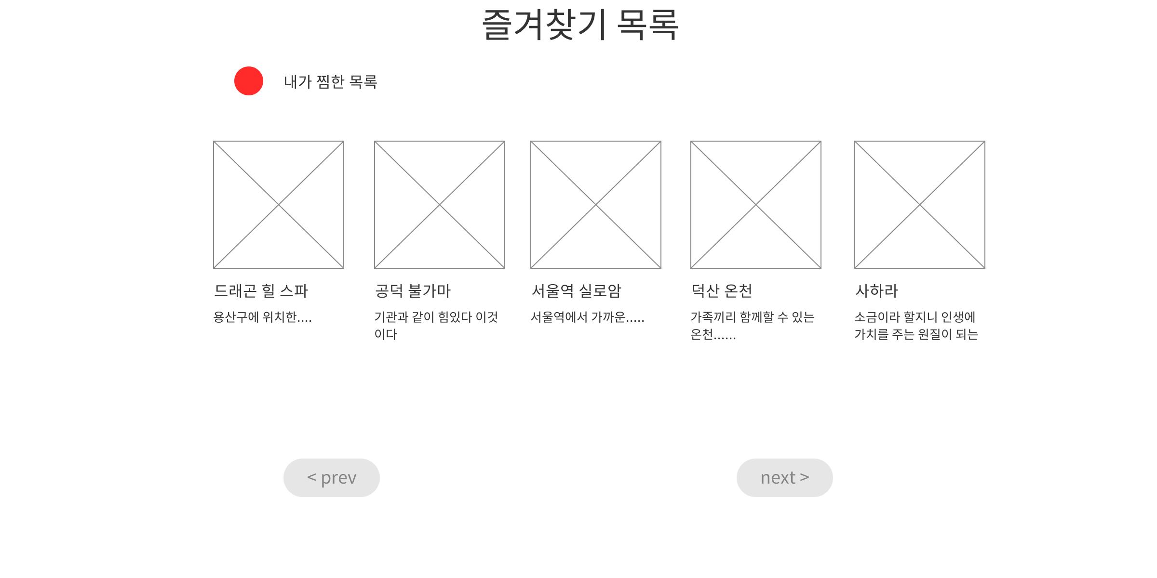
즐겨찾기

Slide 32
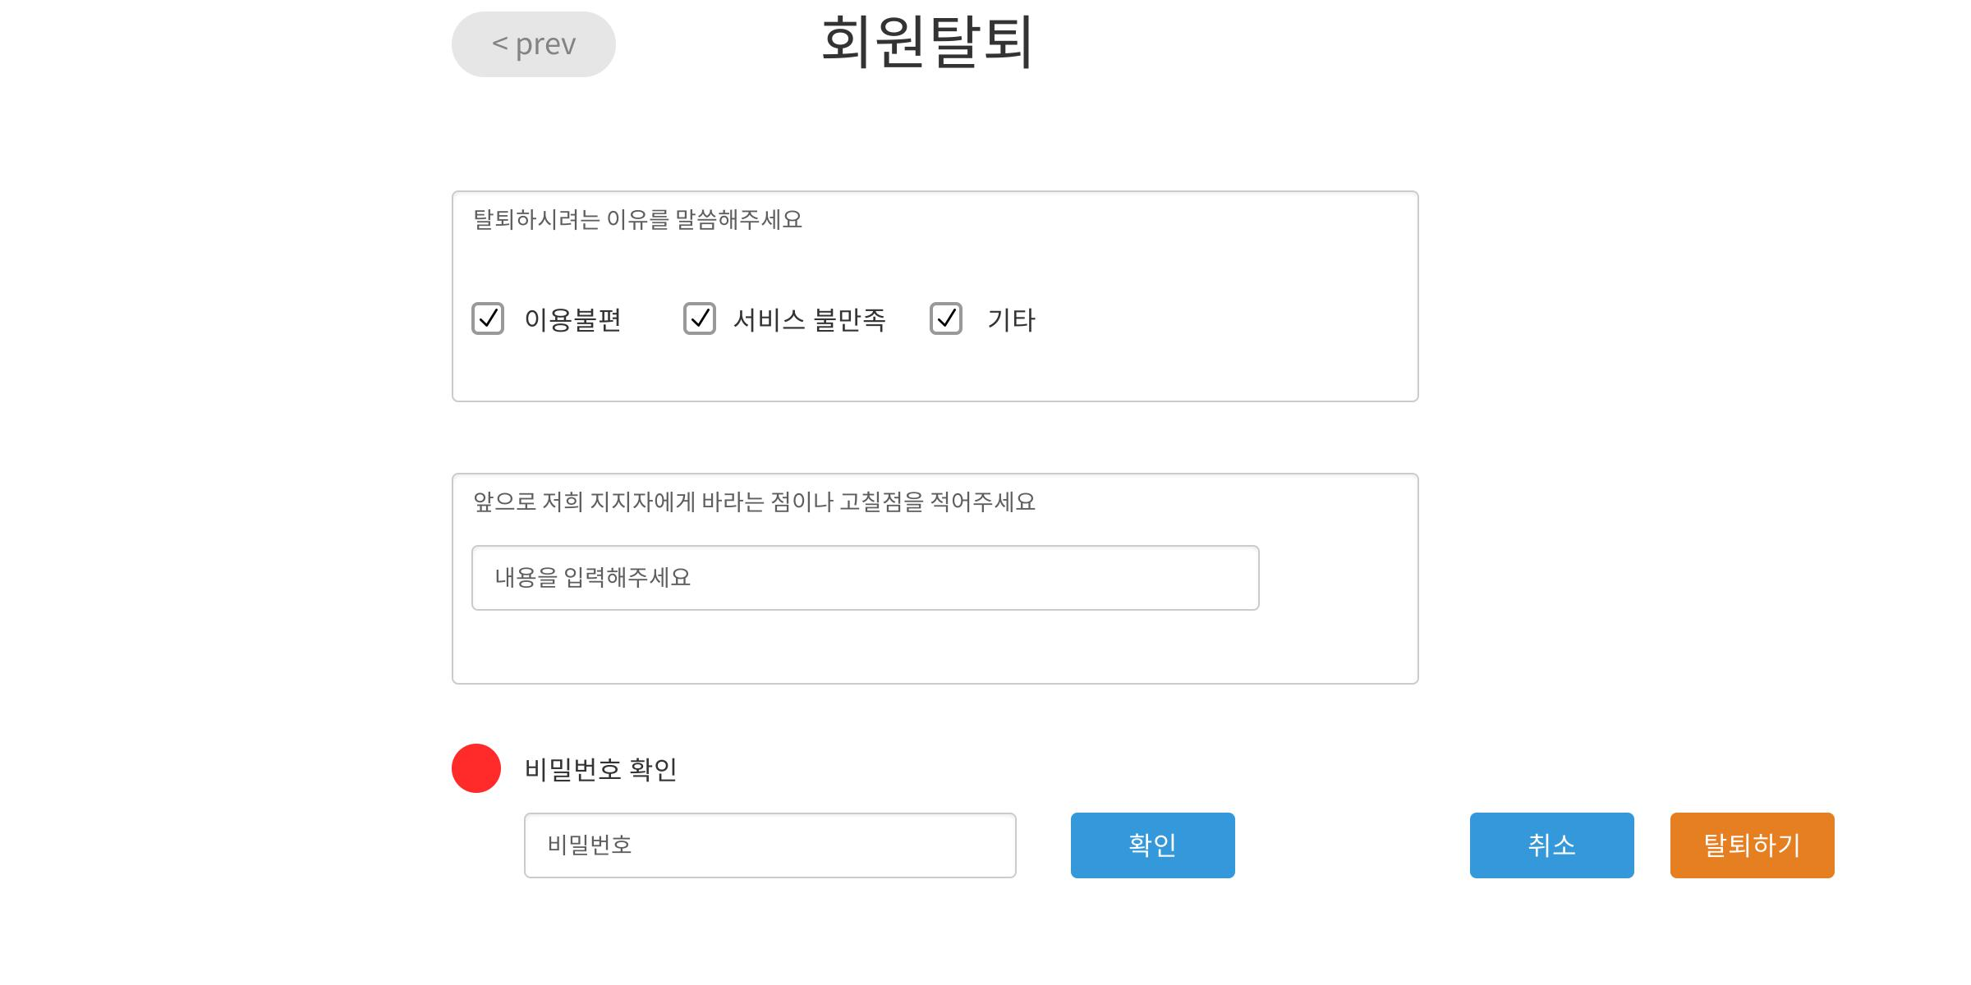
회원탈퇴

Slide 33
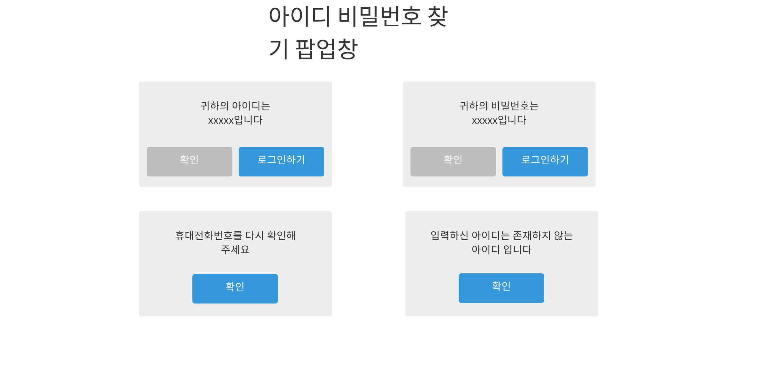
팝업

Slide 34
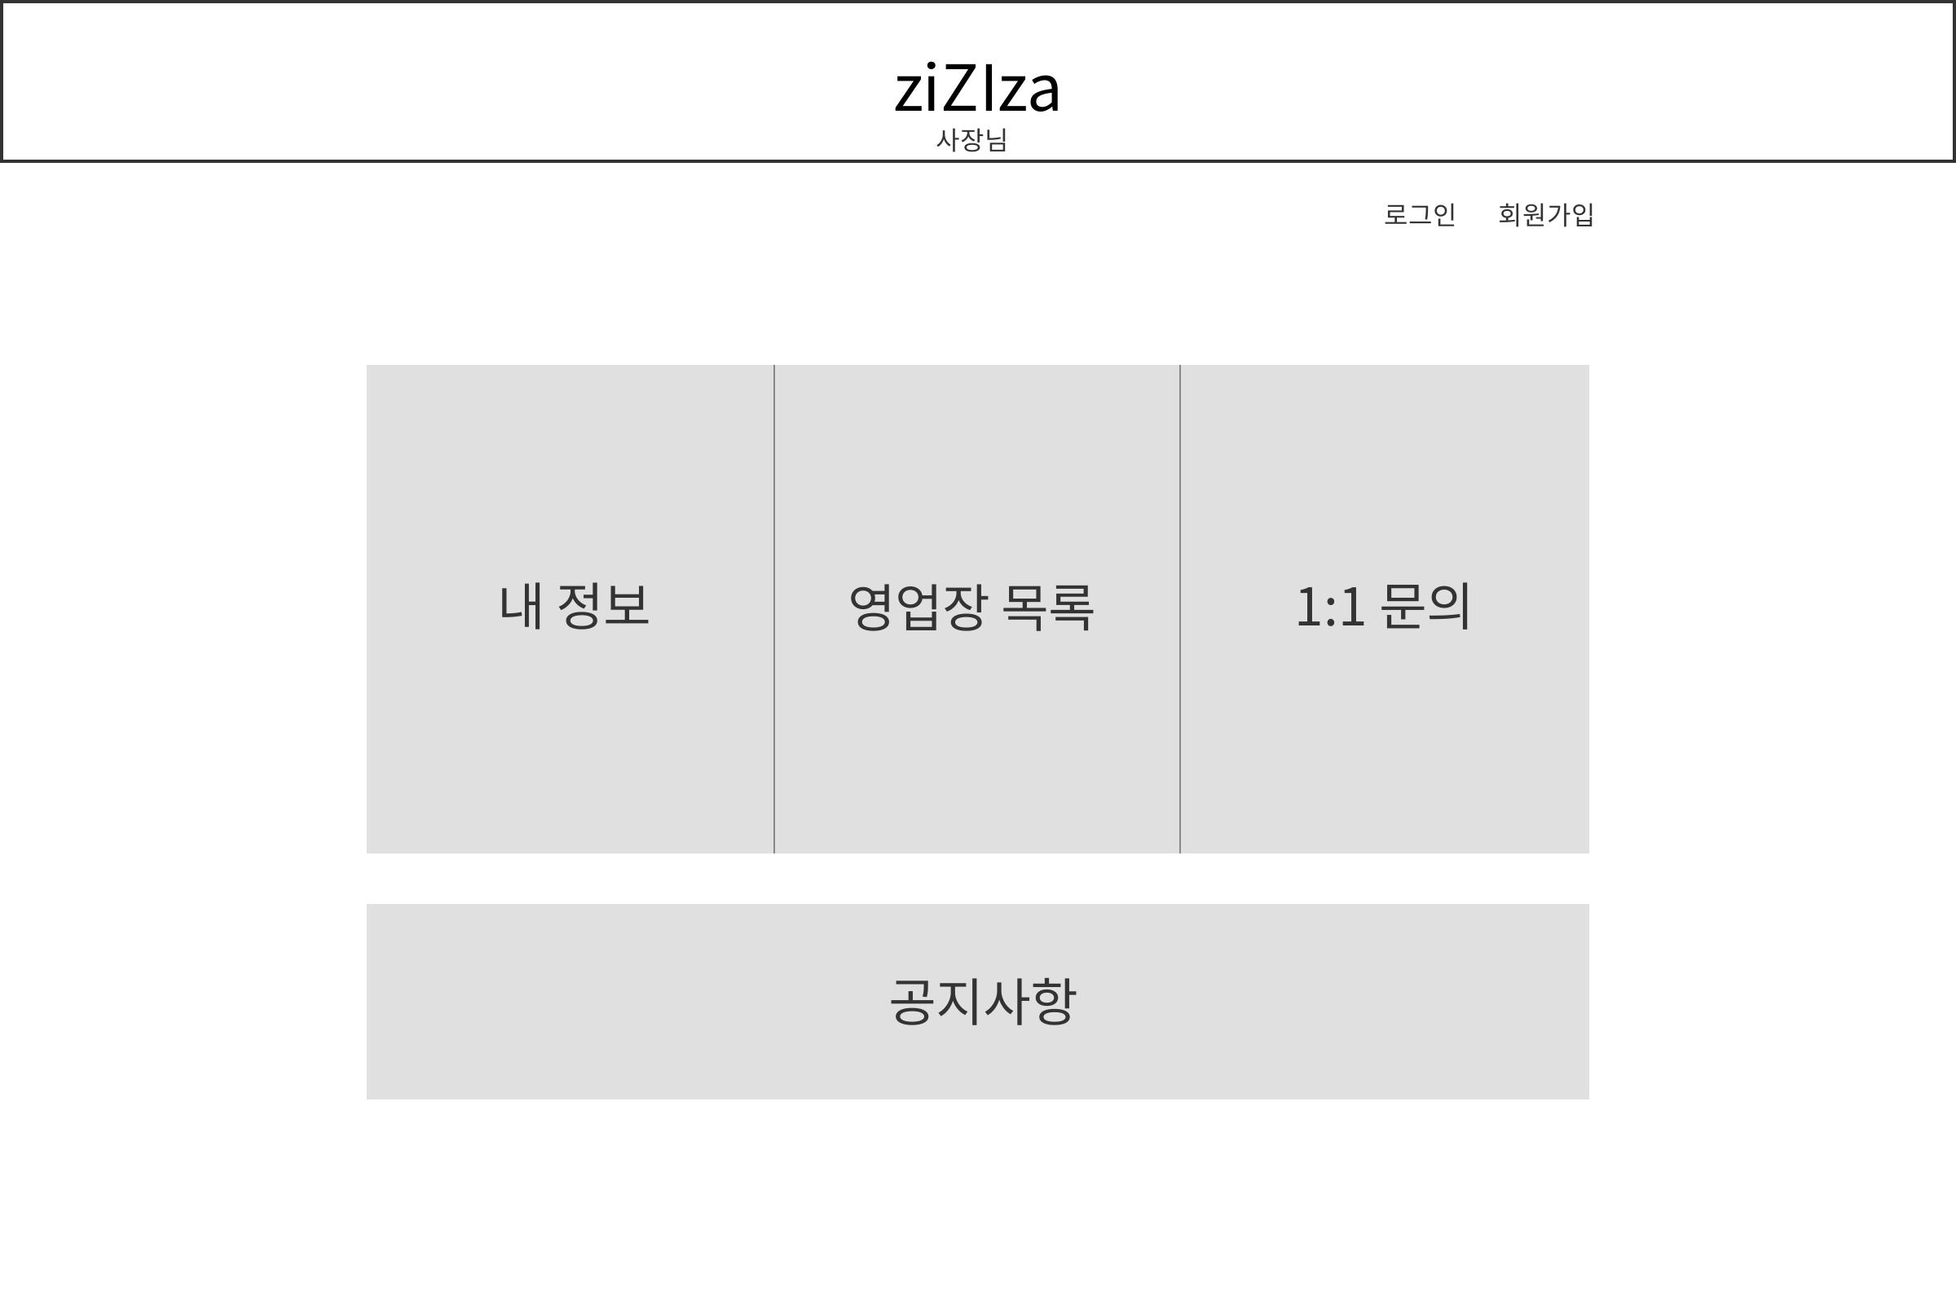

Slide 35
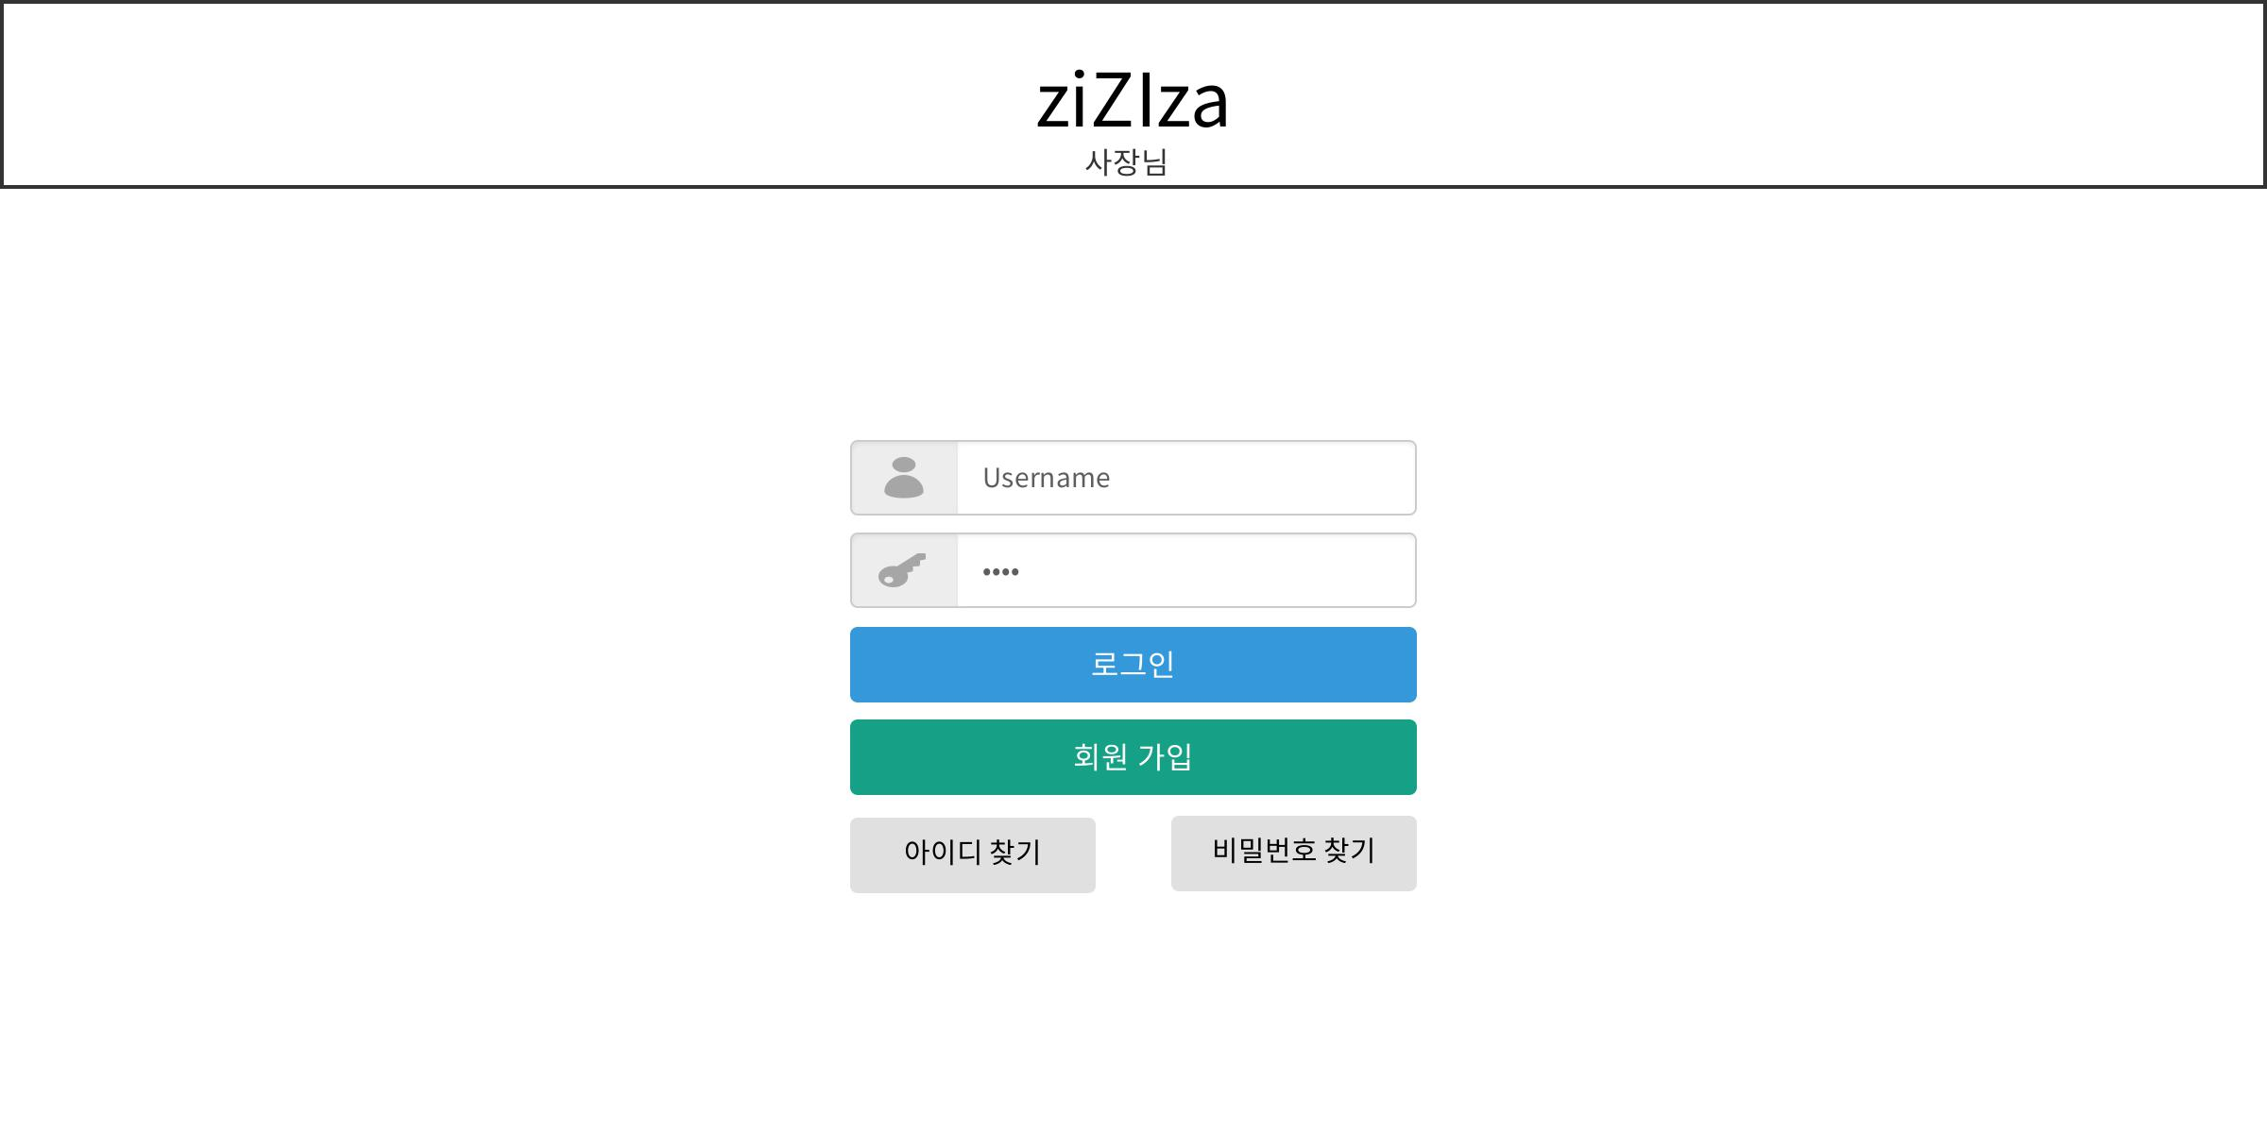

Slide 36
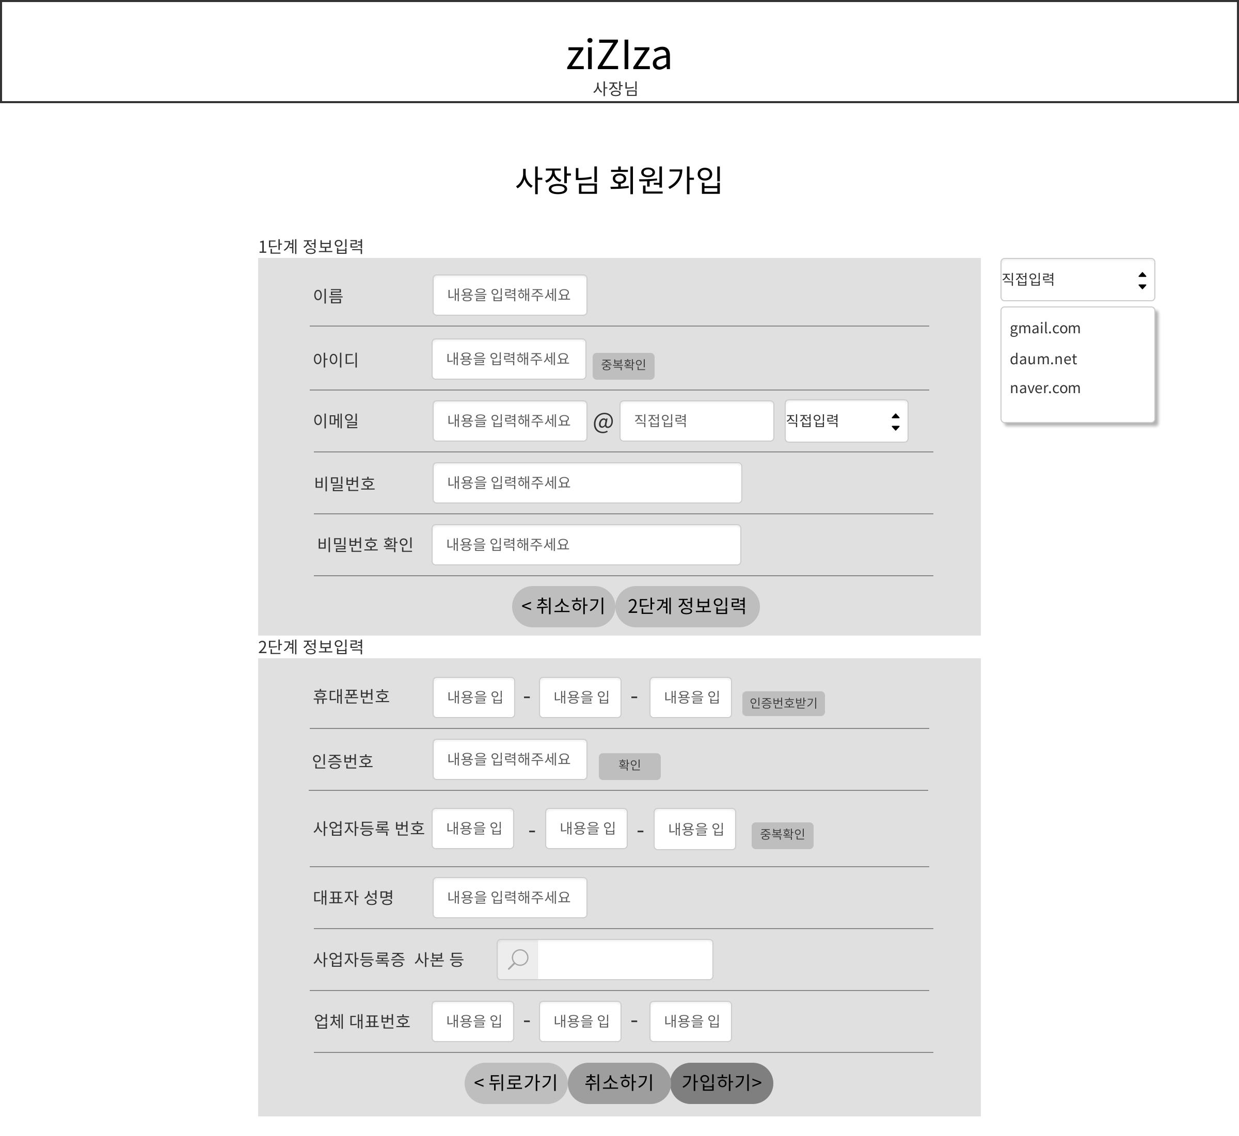

Slide 37
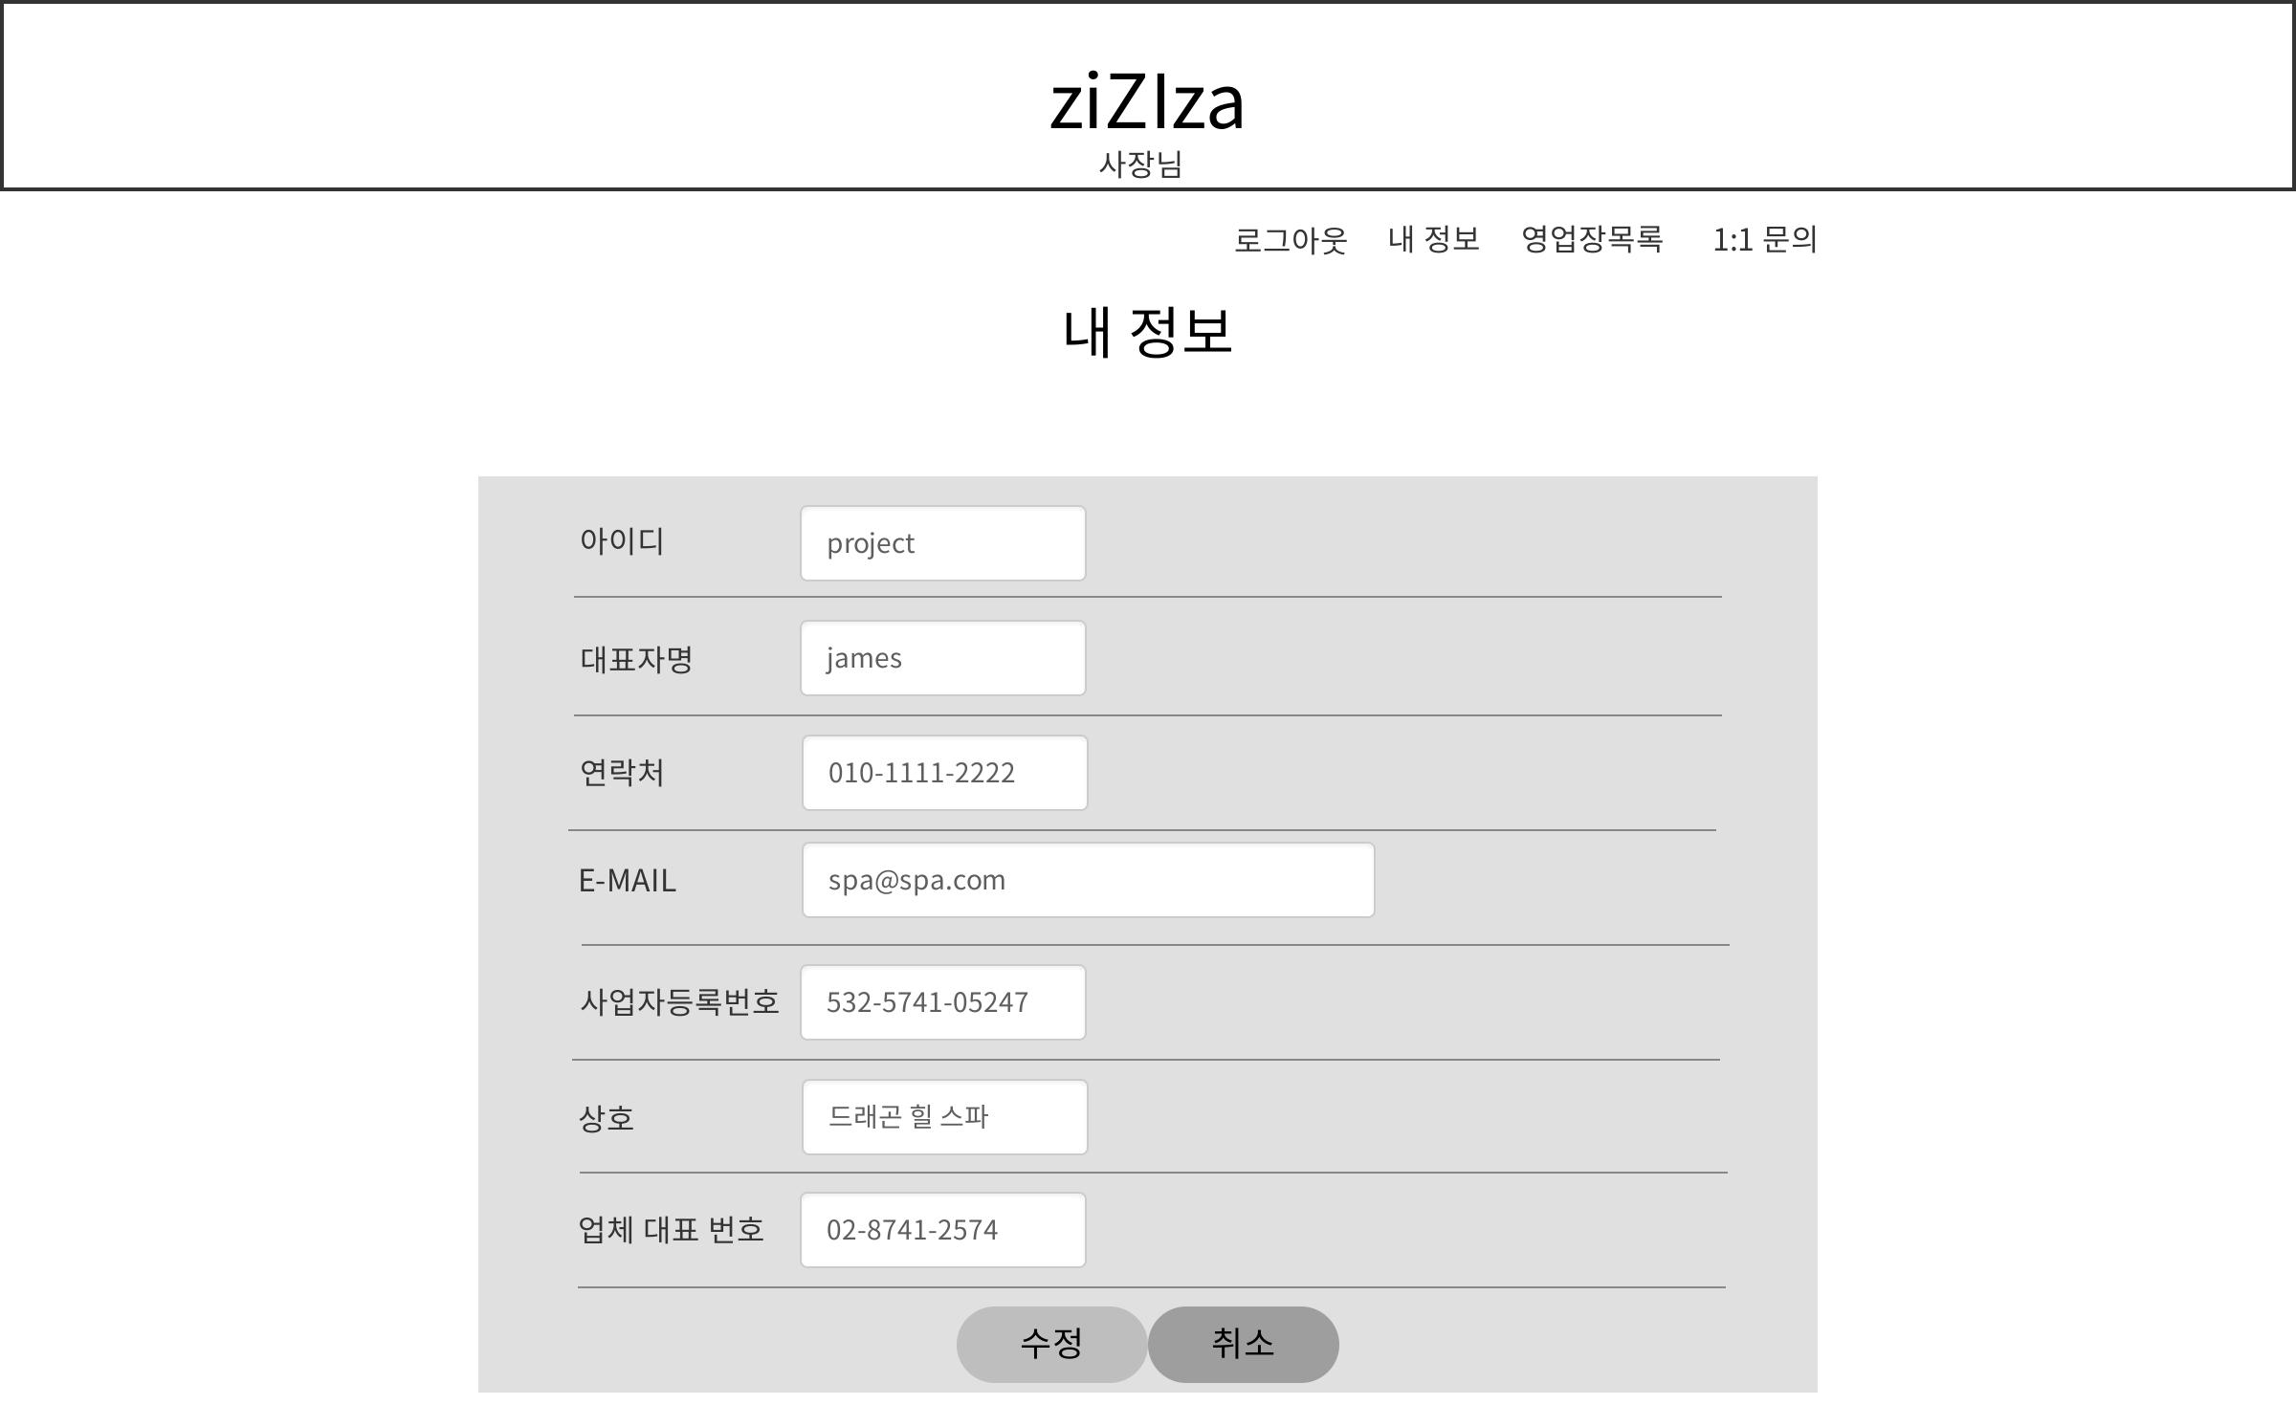

Slide 38
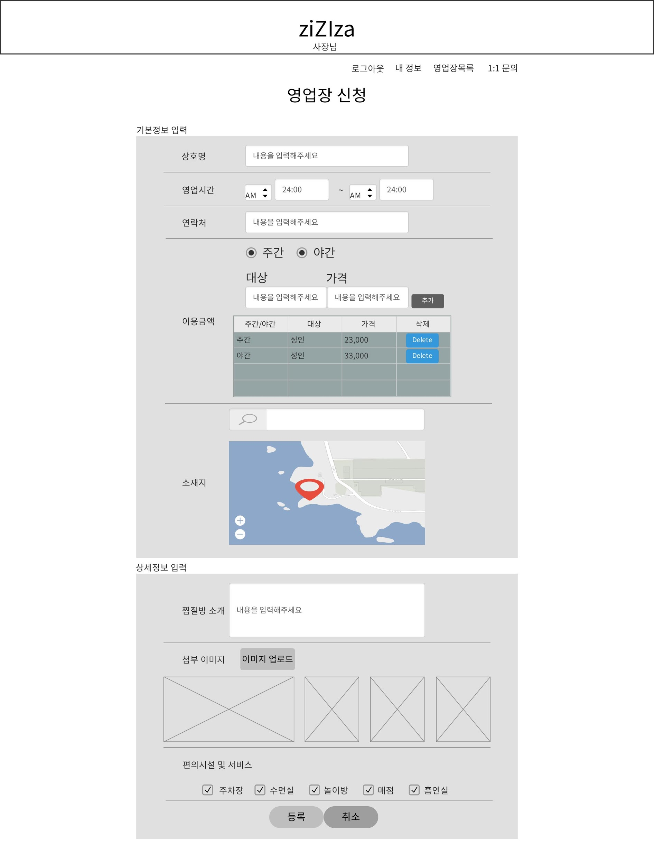

Slide 39
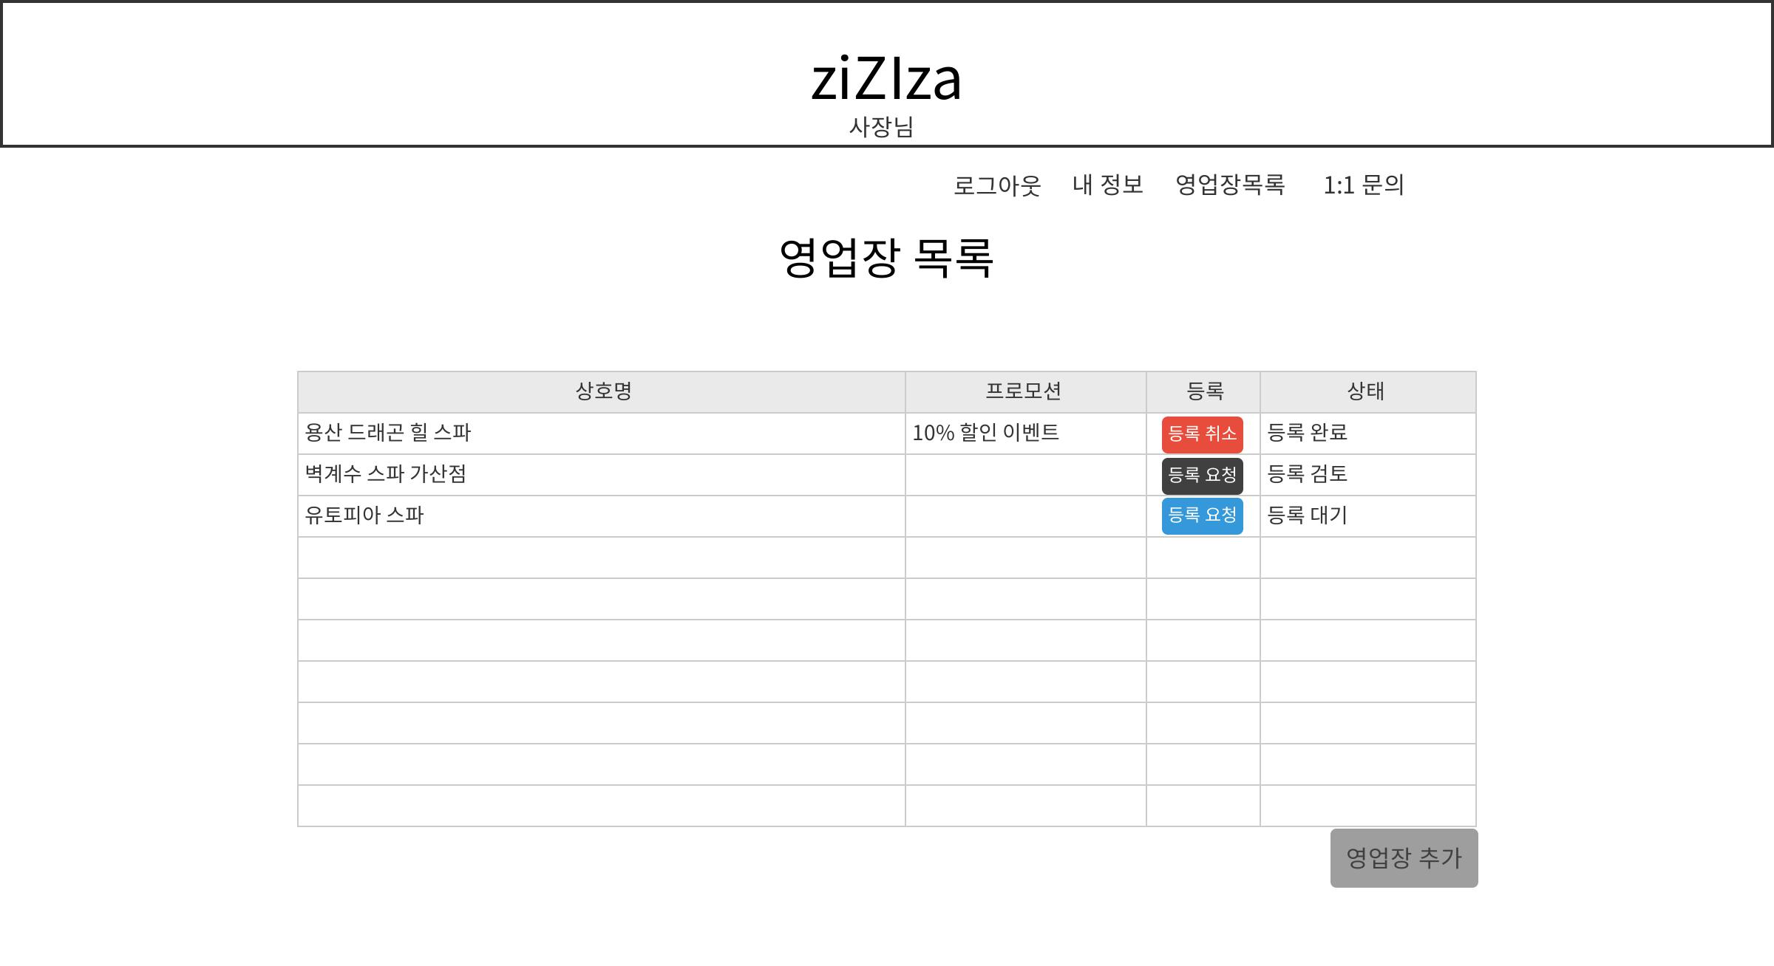

Slide 40
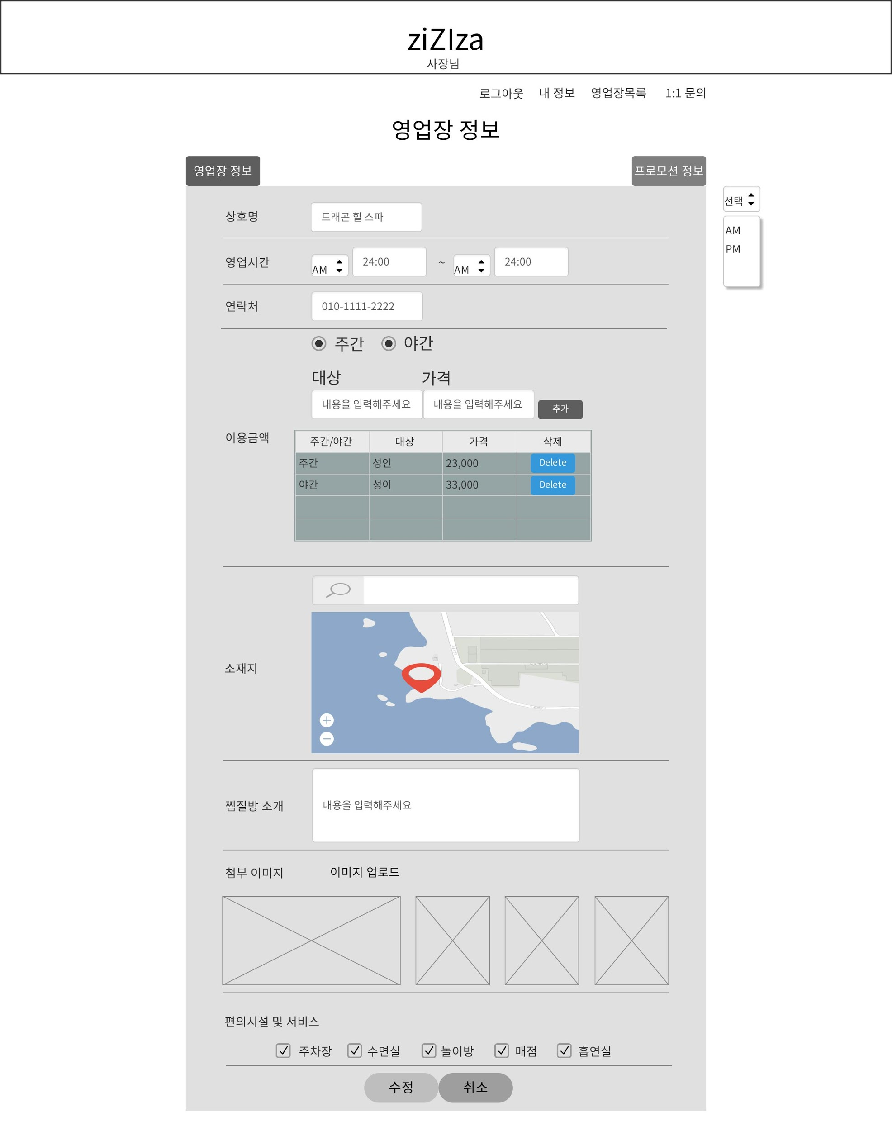

Slide 41
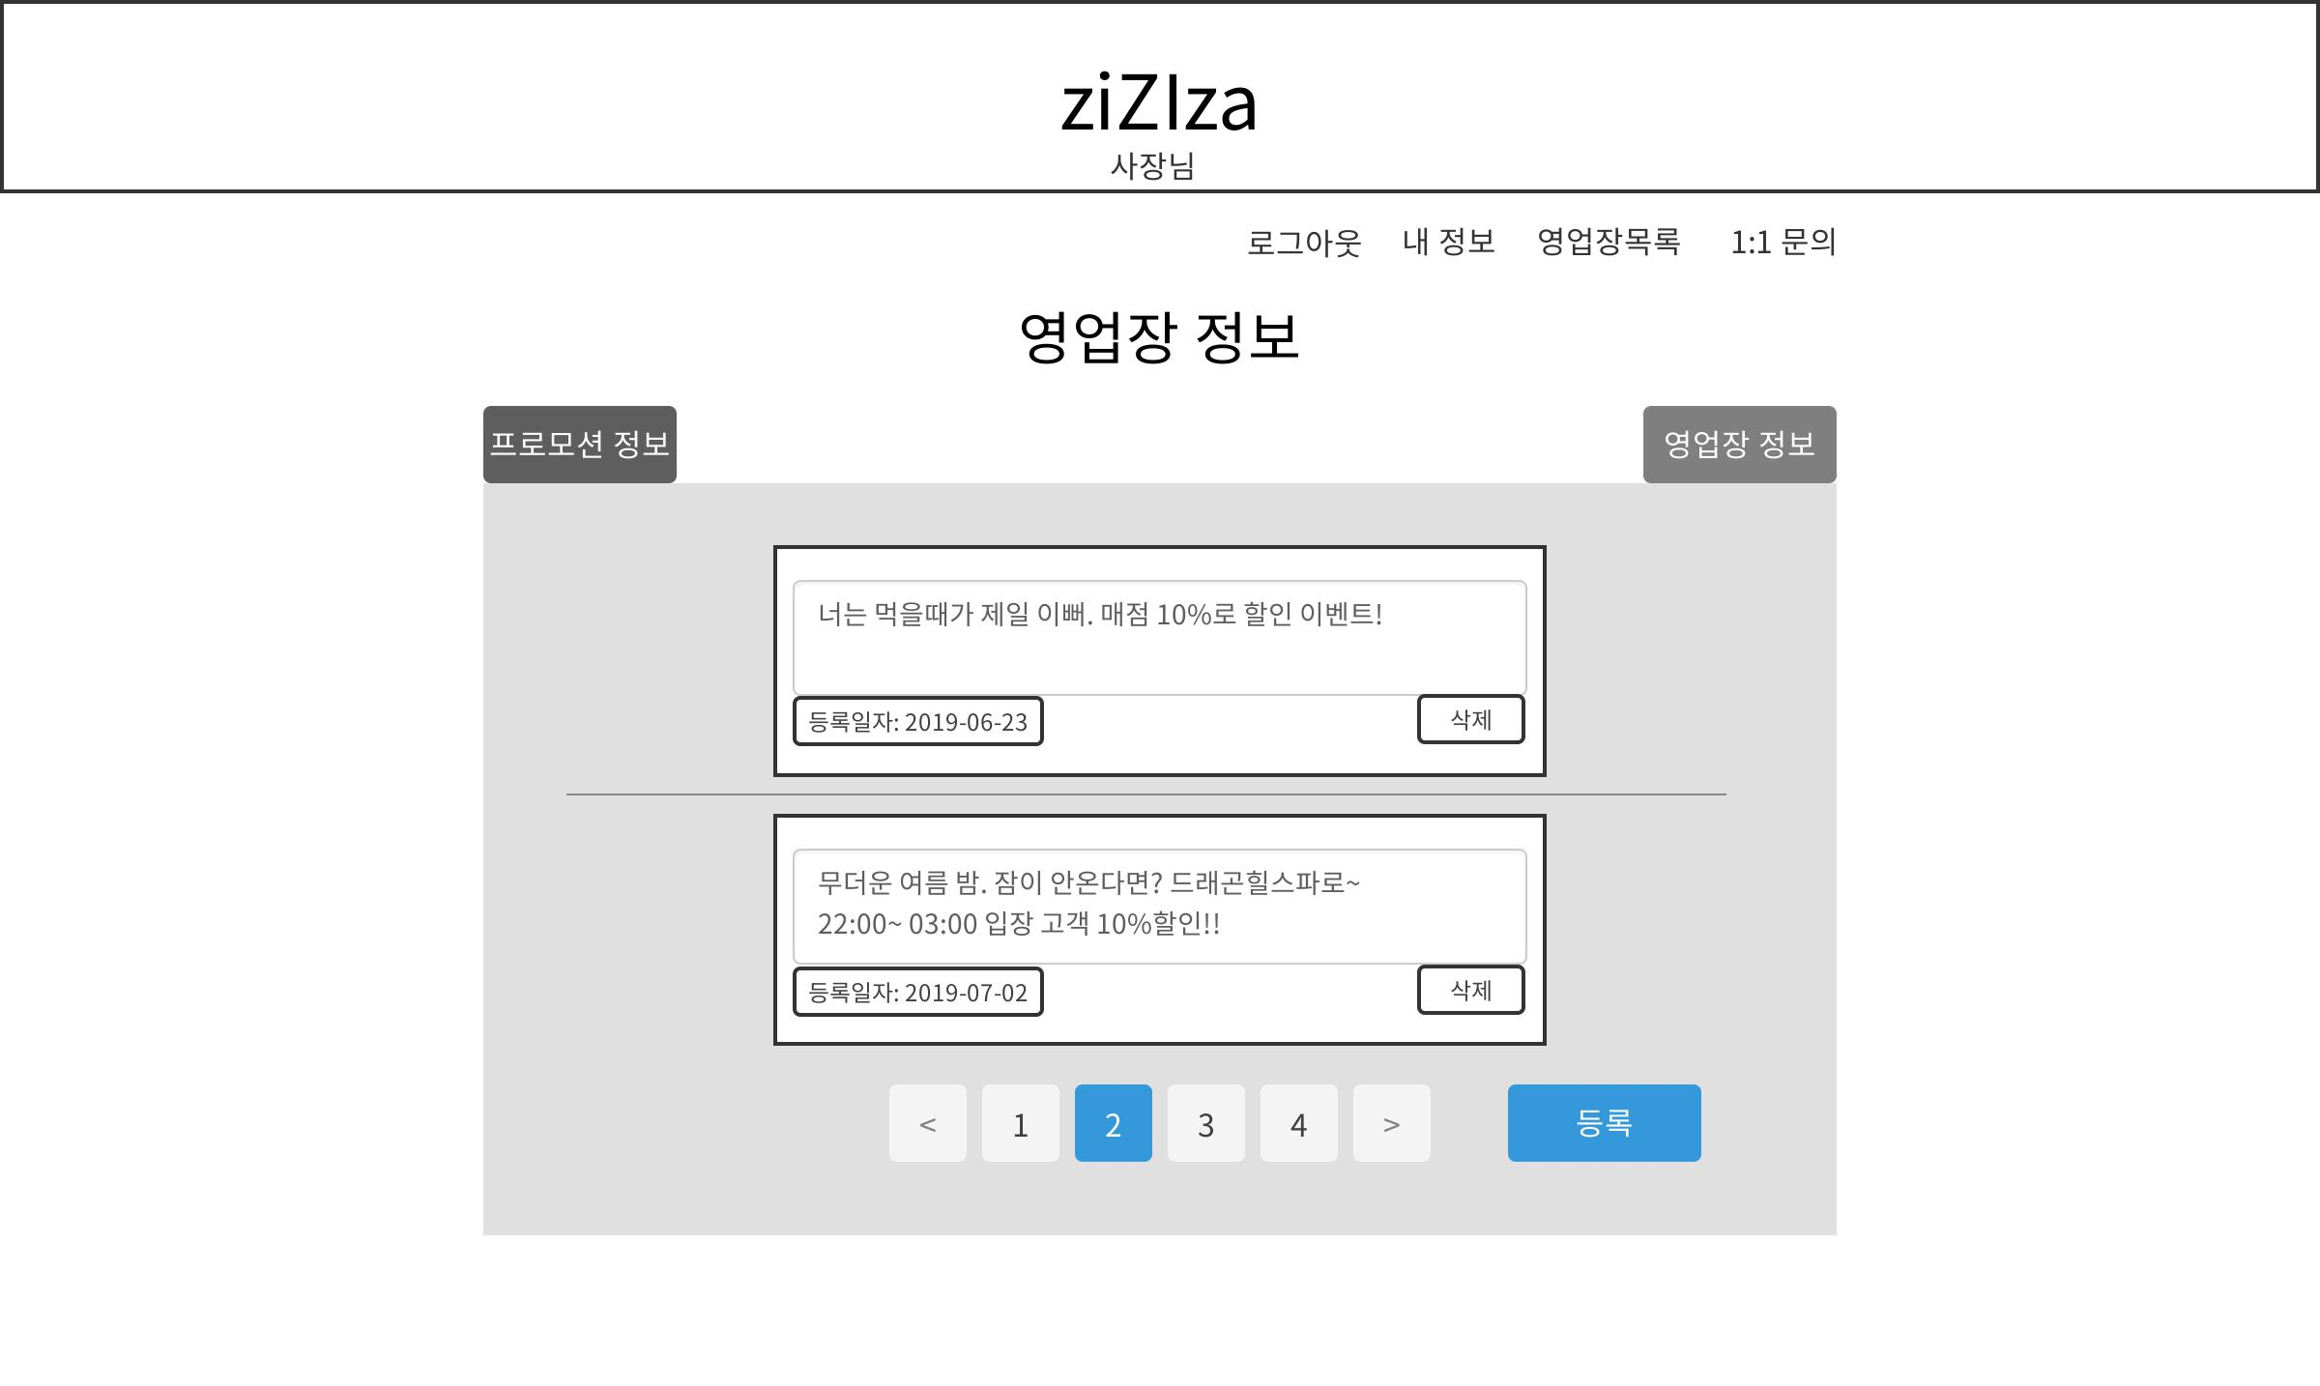

Slide 42
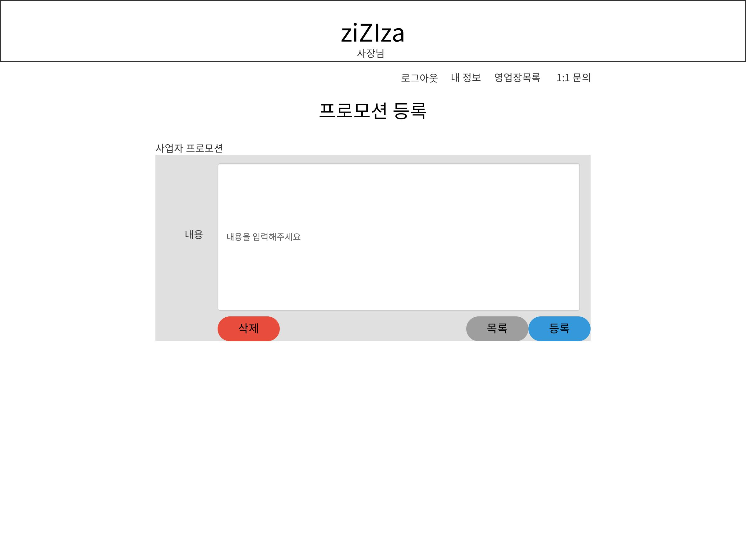

Slide 43
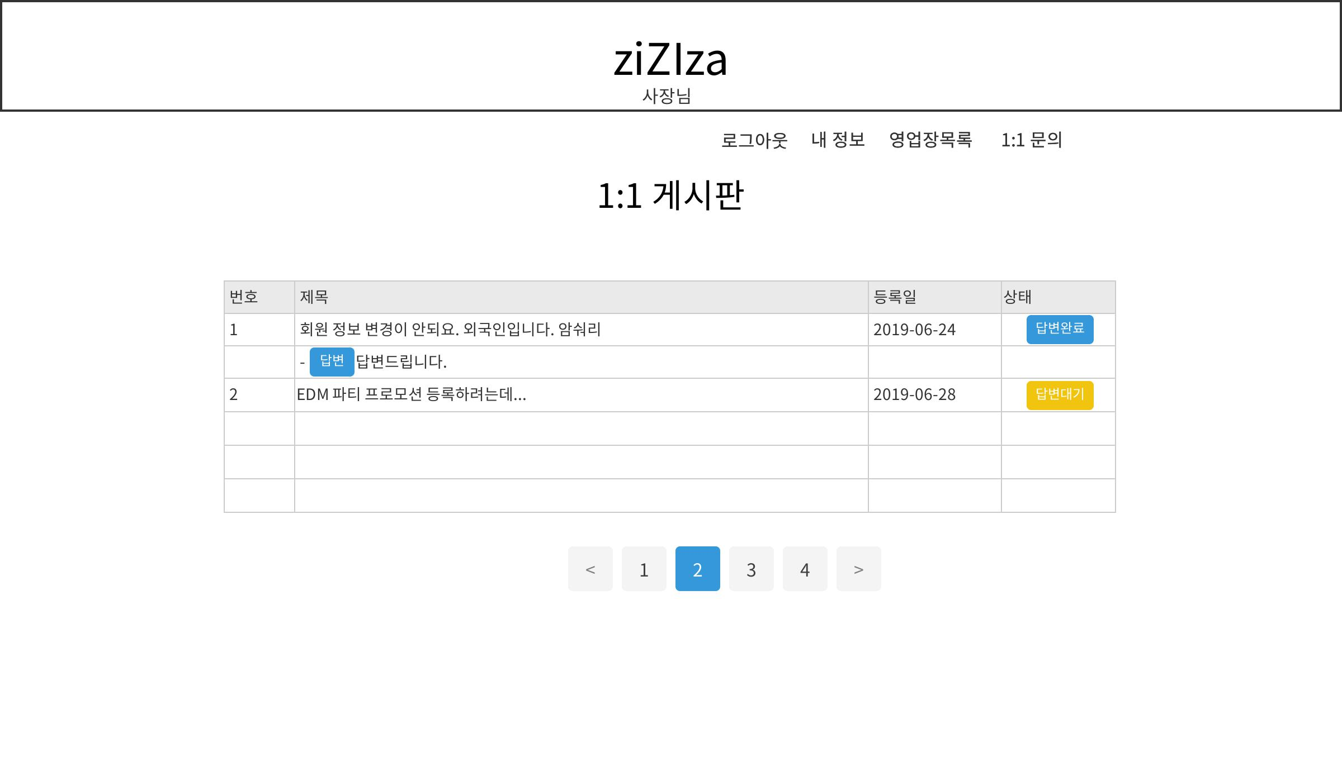

Slide 44
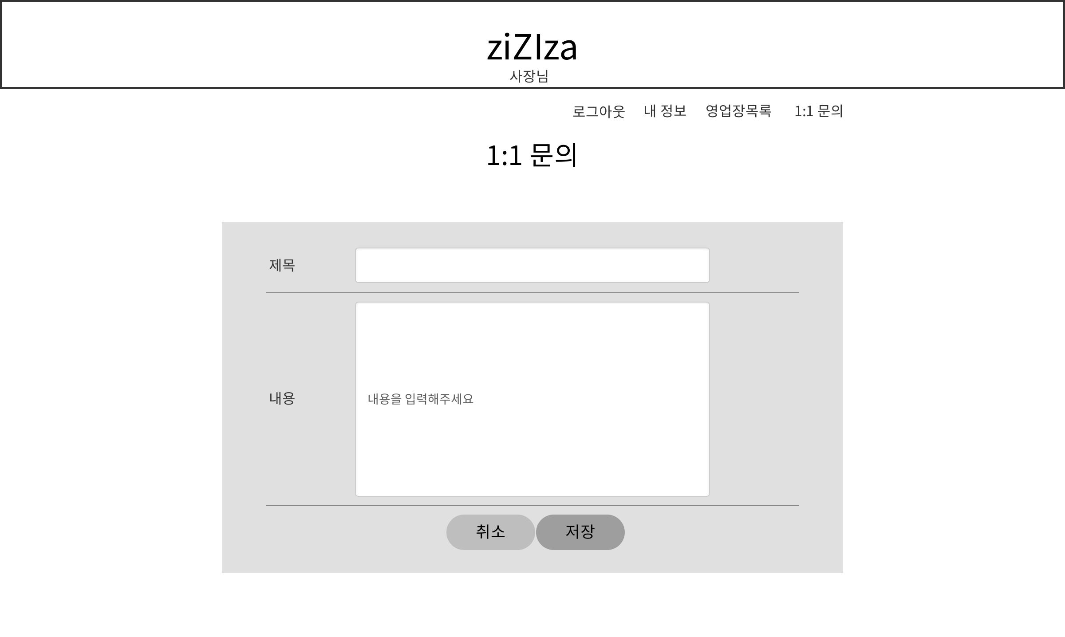

Slide 45
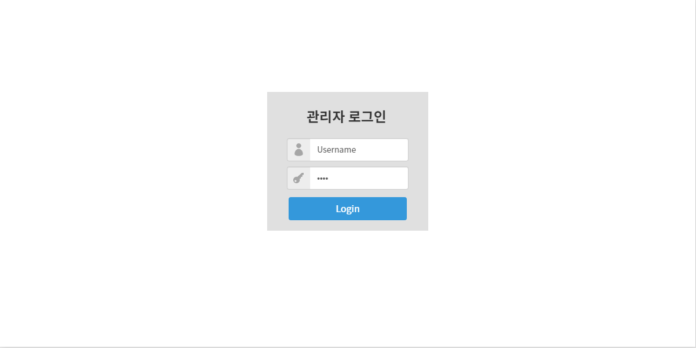

Slide 46
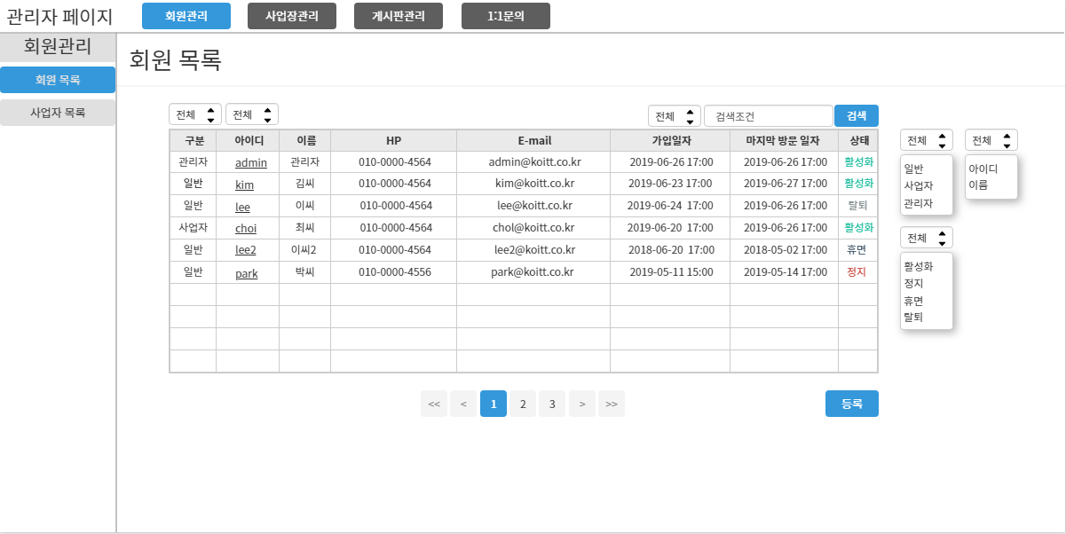

Slide 47
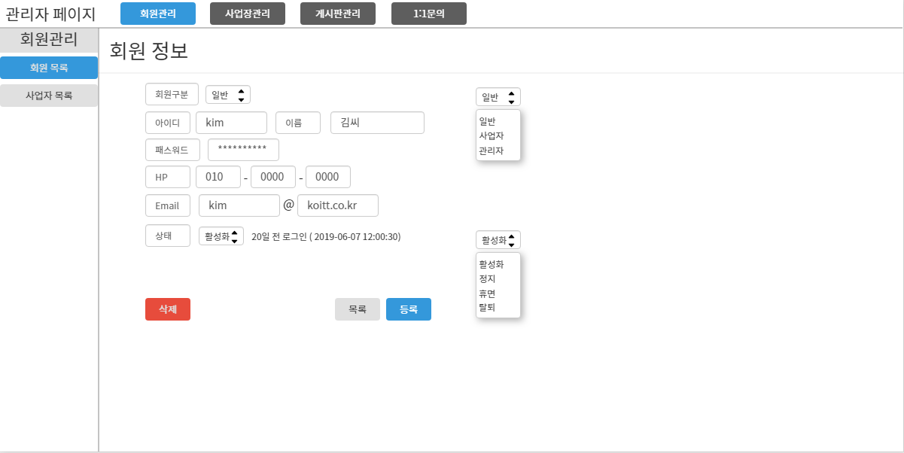

Slide 48
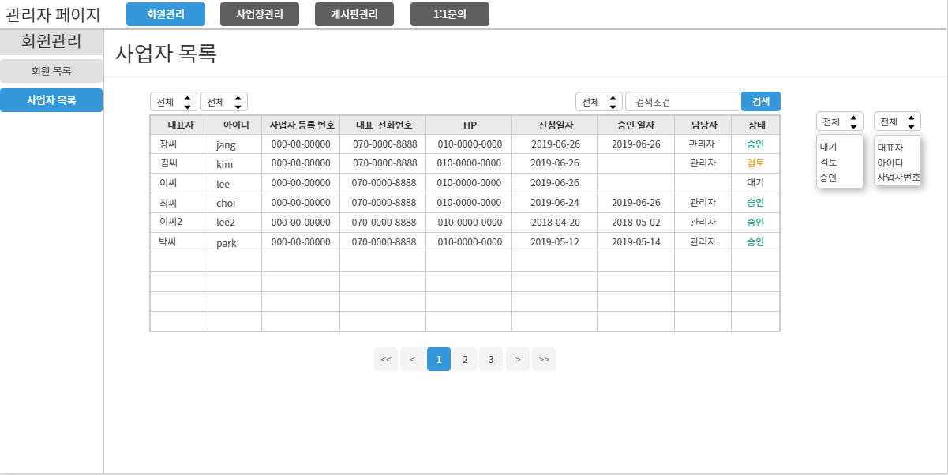

Slide 49
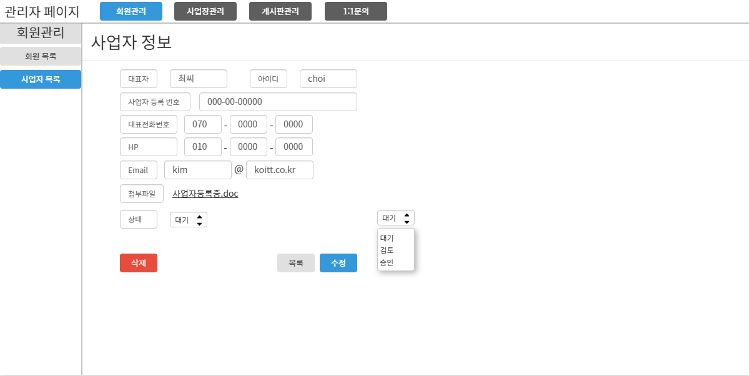

Slide 50
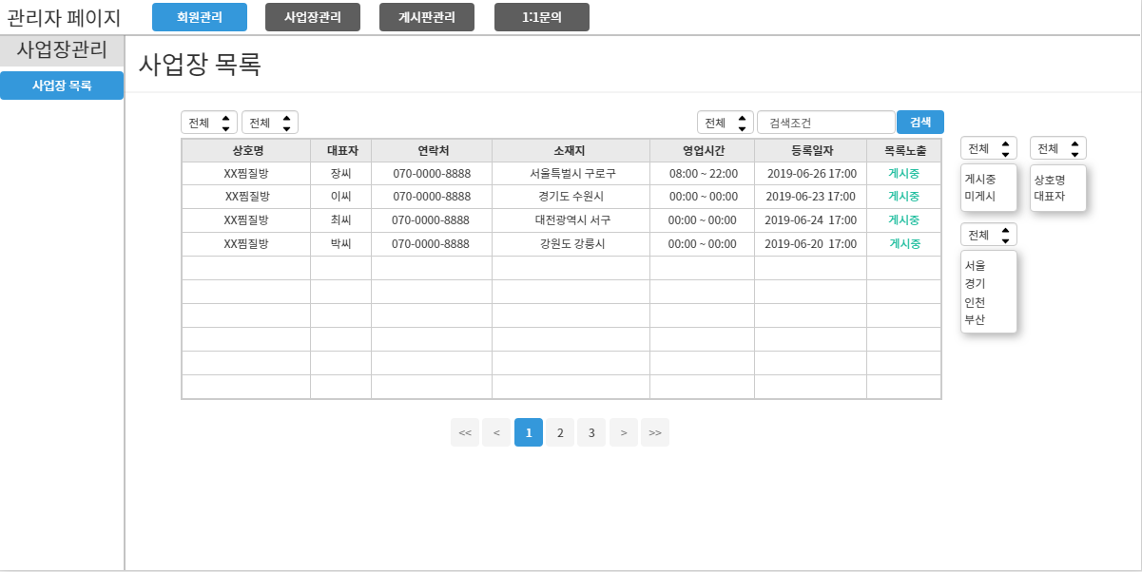

Slide 51
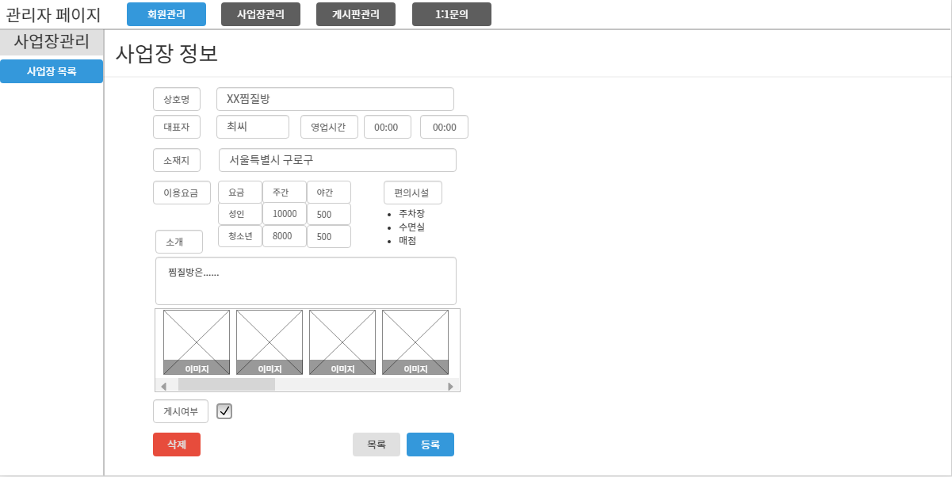

Slide 52
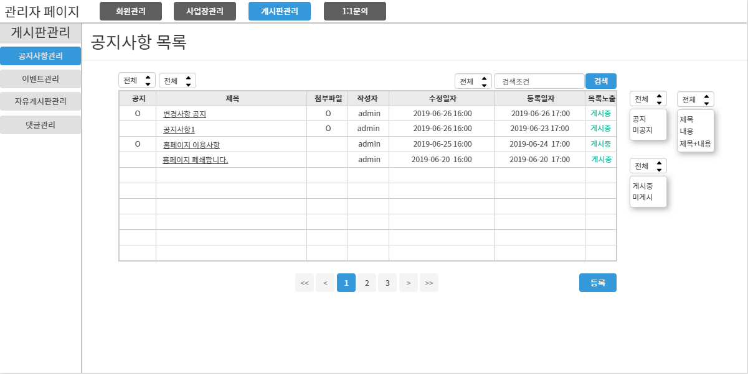

Slide 53
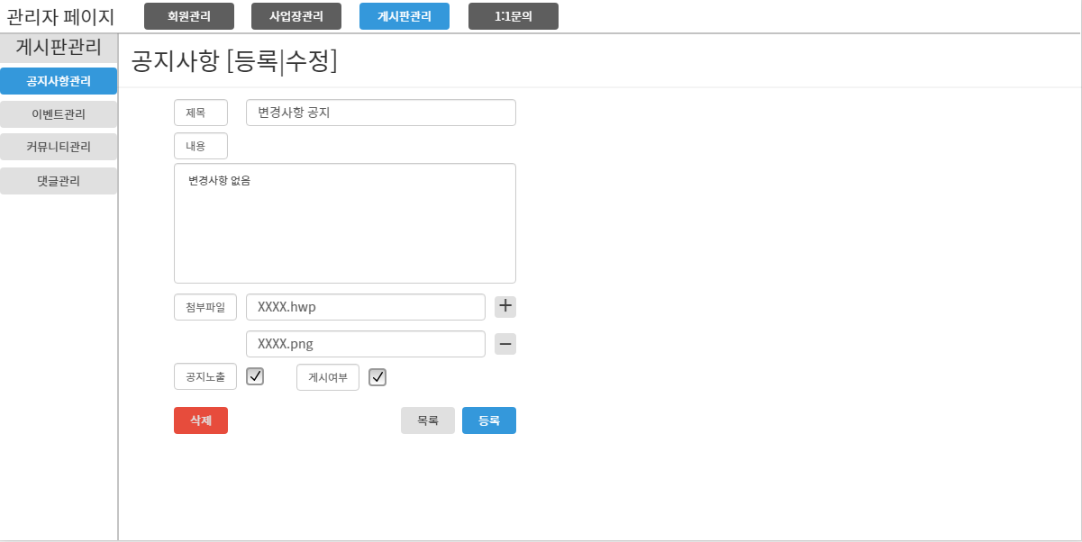

Slide 54
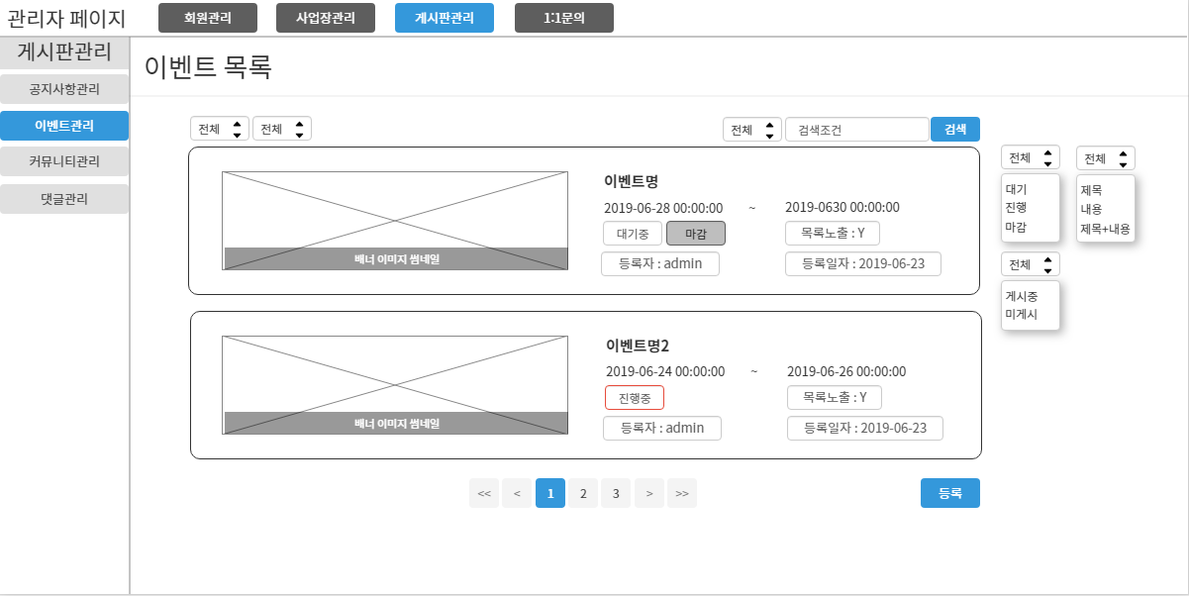

Slide 55
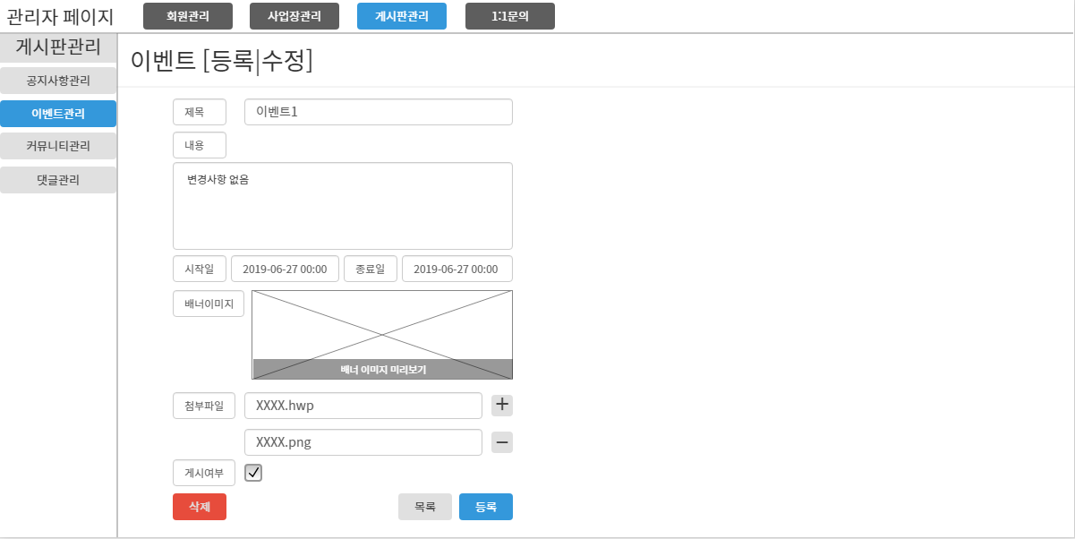

Slide 56
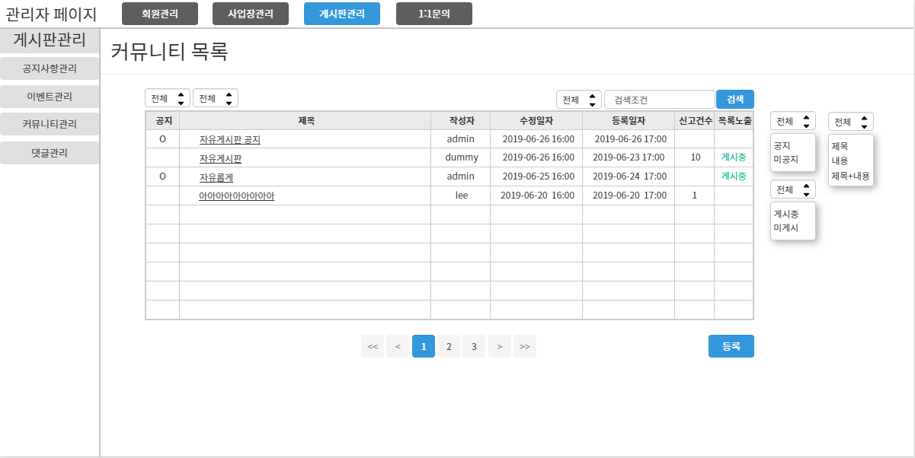

Slide 57
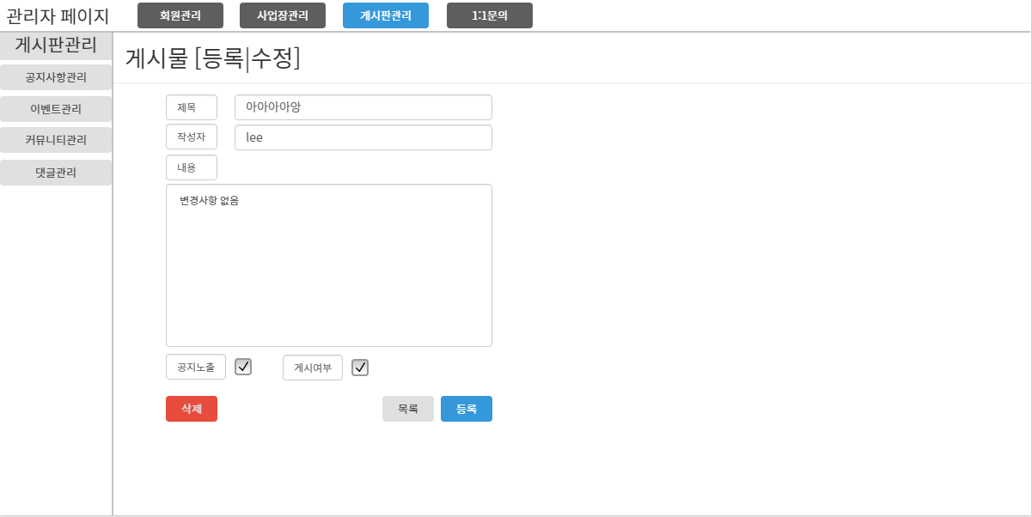

Slide 58


Slide 59


Slide 60


